Slide 1
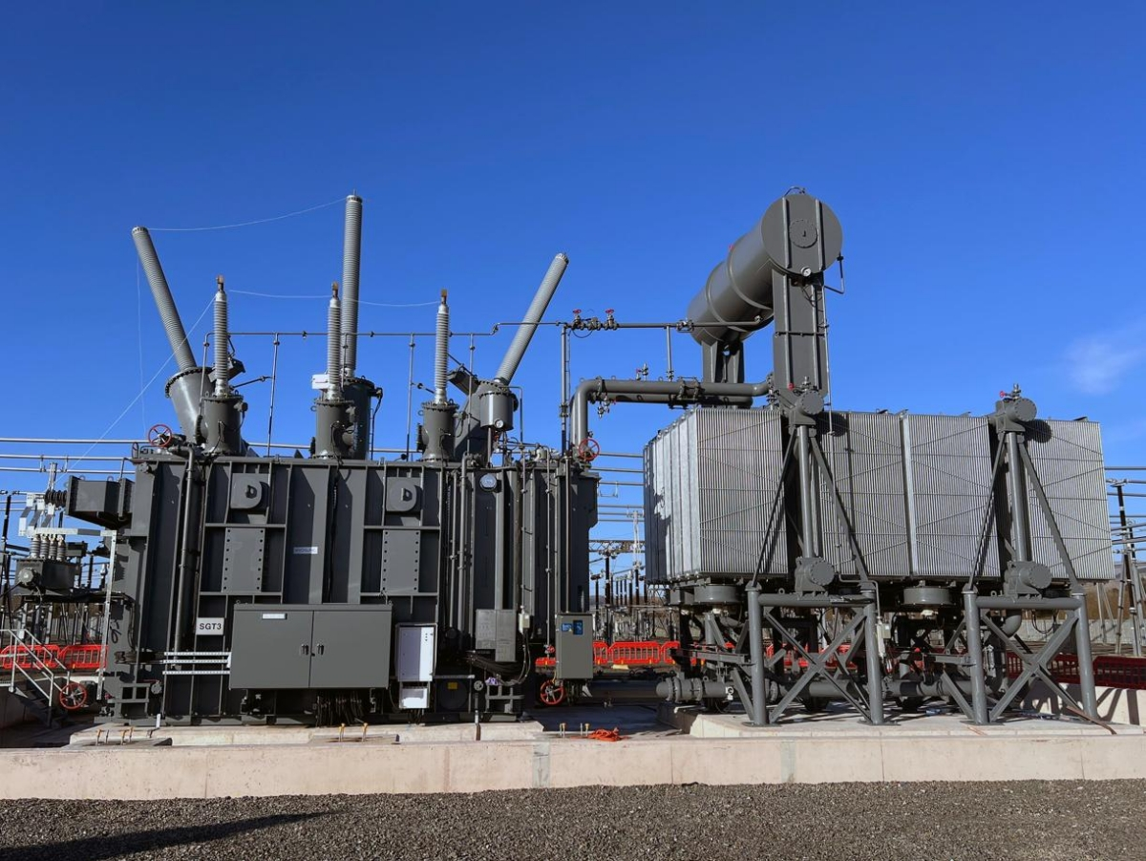
Research | Company
효성중공업
(298040)
KOREA | 전력기기 | 2026.07.21
공시가 확정한 성장, 시장이 묻는 마진
Underweight
✔️ 765kV 프리미엄 시장의 한계 공급자 — 공시로 확정된 증설이 '28~'29 이익 계단을 만든다
✔️ 연도매칭 SOTP 기준 Base 목표주가 1,724,000원(-33.1%)
목표주가
1,724,000원
투자포인트 1. 쇼티지의 한계 공급자
현재주가
2,578,000원
미국은 대형변압기 수요의 80%+를 수입에 의존하고 765kV 부싱조차 자국 공급자가 없다. 동사는 미국 설치 765kV의 절반 가까이를 공급했고, 멤피스는 미국 내 765kV 설계·생산이 가능한 유일 공장이다. 1Q26 신규수주의 77%·중공업 잔고(15.1조)의 50%+가 미국분으로, 고마진 미국 비중 상승은 이미 확정돼 있다.
상승여력
-33.1%
Stock Information (7/21)
투자포인트 2. 공시가 확정한 증설의 시간표
시가총액
24.0조
DART 공시와 미국 주정부 발표로 이중 확인된 증설 4건(멤피스 1·2차, 창원 HVDC, 콴타 JV GCB)의 연매출 효과는 약 1.28조원 — FY25 중공업 매출의 31%다. 효과는 '28년에 집중되며, 중공업 매출은 26E 5.00조 → 29E 7.18조 계단을 그린다.
발행주식수
9,324,548주
외국인 지분율
26.6%
배당 수익률
0.3%
투자포인트 3. 마진 검증과 관세 스택 — 그리고 가격
52주 최고가
4,601,000원
중공업 OPM은 6.8%('23)→20.0%(1Q26)로 레벨업했으나, 232조 관세 '28.1.1 25% 복귀를 기본 가정으로 28E OPM 18%를 적용한다. 연도매칭 SOTP(피어 6사 28F P/E 22.4x) 기준 Base 목표가 172.4만원 — 최상 시나리오로도 +3%, 검증 선반영 가격이다. 판정 관문은 ①8월 반기 ②AD 최종 ③'27년말 232조.
52주 최저가
1,040,000원
KOSPI
6,747.95
KOSDAQ
753.34
Balance sheet data
PBR
10.3x
(연결) | 2023 | 2024 | 2025 | 2026E | 2027E | 2028E | 2029E
매출액(조원) | 4.30 | 4.89 | 5.97 | 6.92 | 7.28 | 8.17 | 9.11
영업이익(십억원) | 258 | 362 | 747 | 940 | 1,003 | 1,097 | 1,252
OPM(%) | 6.0 | 7.4 | 12.5 | 13.6 | 13.8 | 13.4 | 13.7
지배순이익(십억원) | 116 | 223 | 520 | 626 | 674 | 745 | 863
EPS(원) | 12,438 | 23,876 | 55,755 | 67,156 | 72,302 | 79,949 | 92,586
P/E(배) | 207.3 | 108.0 | 46.2 | 38.4 | 35.7 | 32.2 | 27.8
P/B(배) | 22.3 | 12.6 | 10.3 | 8.3 | 6.9 | 5.8 | 4.9
EV/EBITDA(배) | 71.5 | 56.4 | 29.4 | 23.7 | 22.0 | 20.0 | 17.6
DPS(원) | 2,500 | 5,000 | 7,500 | 9,000 | 9,700 | 10,700 | 12,400
ROE(%) | 11.3 | 14.9 | 24.4 | 23.9 | 21.2 | 19.6 | 19.2
ROE
24.4%
주요주주(%)
최대주주등
43.96%
소액주주
40.16%
수어사이드
팀장 | 이재우
팀원 | 손예진, 이윤우, 이서연

Slide 2
Company Research Report | 효성중공업 (298040)
Contents
1. 산업분석
03
2. 기업분석
09
3. 투자포인트
14
4. Valuation
18
Appendix
21

Slide 3
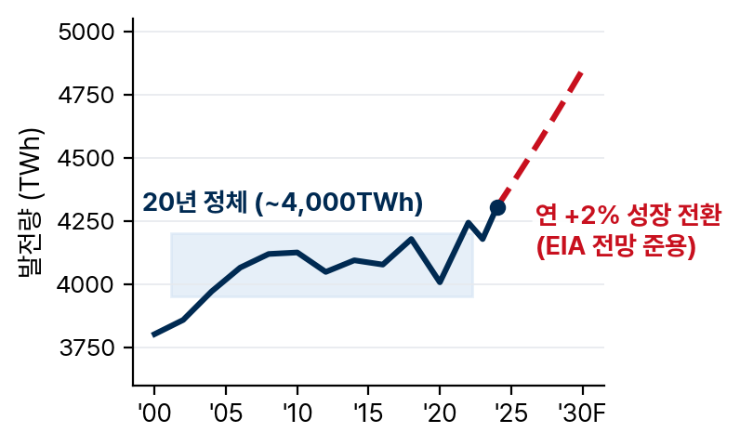
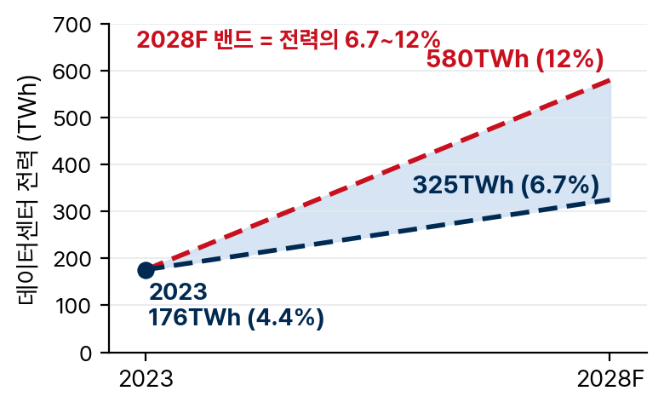
산업분석
Company Research Report | 효성중공업 (298040)
1. 산업분석
1.1 전력기기: 세 층위의 수요가 만든 슈퍼사이클
전력기기 산업의 이번 상승 국면은 단일 테마가 아니라 세 층위의 수요가 겹쳐 만든 구조적 전환이다. 첫째 층은 신규 수요다. 미국의 전력 소비는 2005년 이후 약 20년간 사실상 정체됐으나, 데이터센터·제조업 리쇼어링·전기화(EV·히트펌프)가 겹치며 다시 성장 궤도에 올라섰다. 미국 에너지정보청(EIA)은 향후 수년간 전력 수요가 연 2% 내외로 증가할 것으로 전망하는데, 이는 정체기 대비 성장 기울기 자체가 바뀌었음을 뜻한다. [자료 1]
둘째 층은 AI가 얹은 가속 수요다. 로렌스버클리국립연구소(LBNL)에 따르면 미국 데이터센터 전력 소비는 2023년 전체의 4.4%(176TWh)에서 2028년 6.7~12%(325~580TWh)까지 확대될 전망이다. 데이터센터는 부하 밀도가 높고 가동률이 일정해 같은 MW라도 일반 수요보다 변전 설비 요구량이 크며, 빅테크의 전력 인프라 투자는 반도체 투자와 달리 취소가 어렵다 — 전력 없는 데이터센터는 자산이 아니라 비용이기 때문이다. [자료 2]
셋째 층은 교체 수요다. 미국 설치 대형변압기의 평균 연령은 40년 안팎(DOE)으로 설계 수명에 도달해 있다. 노후 설비는 고장 확률과 유지비를 동시에 키우므로 신규 수요가 없더라도 교체 CAPEX는 진행된다. 신규·가속·교체의 세 층위가 동시에 작동하는 국면은 1970년대 이후 처음이며, 이것이 이번 사이클을 과거의 단기 호황과 구분 짓는 지점이다.
세 층위는 2026년 들어서도 상향 중이다. 빅테크 4사의 2026년 CAPEX 가이던스 합계는 약 7,000억 달러를 넘어섰고 방향은 여전히 상향이다 — Alphabet 1,800억~1,900억, Meta 1,250억~1,450억, Amazon 약 2,000억, Microsoft 약 1,900억 달러(각사 실적발표). 단일 프로젝트로 7GW·3년 4,000억 달러 이상이 제시된 Stargate는 CAPEX가 곧 전력 수요로 전환되는 대표 사례다. 그리고 시간이 병목을 만든다 — 데이터센터는 18~24개월이면 짓지만 송전망·변전소는 3~7년이 걸린다. 이 시간차가 1.2절의 공급 병목과 1.3절의 대기열을 낳는 구조의 출발점이다.
20년 정체를 끝낸 전력 수요 — 사이클이 아니라 구조 전환
빅테크 CAPEX 7,000억 달러 — 수요의 예산은 이미 편성됐다
자료 1. 미국 전력 수요 추이·전망 | 자료 2. 미국 데이터센터 전력 소비 전망
출처: EIA, ICOK&FC DECS | 출처: LBNL(2024), DOE, ICOK&FC DECS
단위: TWh
단위: TWh

Slide 4
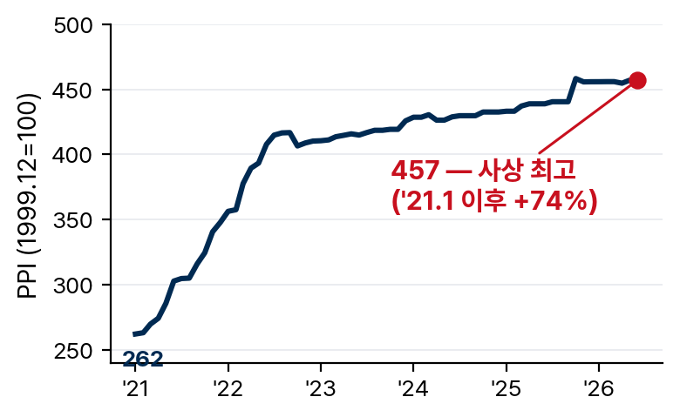
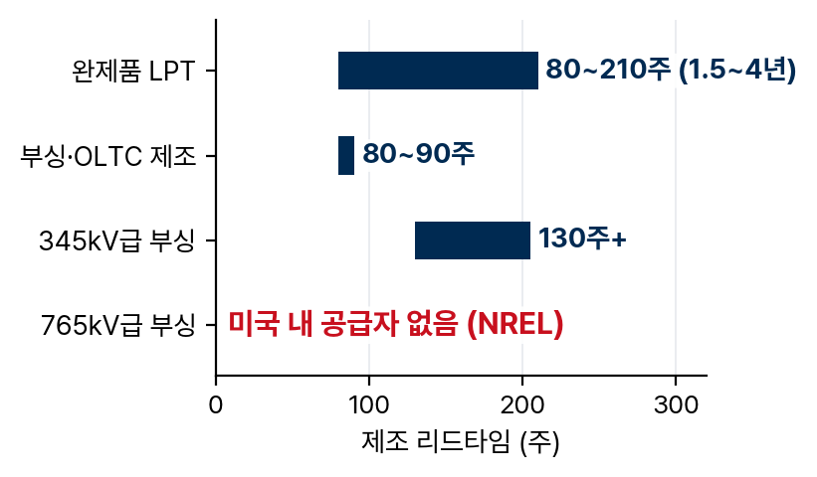
산업분석
Company Research Report | 효성중공업 (298040)
1.2 변압기: 공급이 풀리지 않는 구조
초고압 변압기는 '수요가 늘면 공급이 따라오는' 일반 제조업의 문법이 통하지 않는 시장이다. ① 수주생산: 전량 주문 제작으로 사양 확정부터 설계·권선·건조·시험까지 표준화가 어렵다. ② 검증 장벽: 유틸리티는 수십 년을 쓰는 설비에 검증되지 않은 공급사를 쓰지 않는다 — 국제 공인시험(KEMA·CESI 등)과 납품 레퍼런스가 없으면 입찰 자격 자체가 제한된다. ③ 인력·설비의 비탄력성: 권선 숙련공 양성과 시험설비 증설에는 수년이 걸리고, 과거 다운사이클에서 구조조정을 겪은 업계는 증설에 보수적이다.
④ 그리고 소재·부품의 다단계 병목이 결정적이다. 핵심 소재인 방향성 전기강판(GOES)은 미국 제조사조차 일본·한국 수입에 의존하고, 부싱·OLTC(부하시탭절환기) 등 핵심 부품의 제조 리드타임은 80~90주에 달한다. 345kV급 부싱은 130주를 넘고 765kV급 부싱은 미국 내 공급자가 아예 없다(NREL). 공장을 지어도 부품이 늦으면 출하가 밀리는 구조여서 증설 발표가 이어져도 쇼티지 해소는 더디다 — 역설적으로 부품 조달망과 시험 슬롯을 이미 확보한 기존 사업자의 해자가 두꺼워진다. [자료 4]
그 결과 공급 부족은 가격과 리드타임으로 전이됐다. 미국 변압기 생산자물가지수(PPI)는 2020년 이후 누적 약 80% 상승해 역대 최고 수준을 경신 중이고 [자료 3], 완제품 리드타임은 80~210주(1.5~4년)로 파악된다(NIAC). Wood Mackenzie는 2025년 미국 전력용 변압기 공급 부족을 수요의 30%로 추정했다. 리드타임 연장은 유틸리티의 선(先)발주를 부르고, 발주가 발주를 부르는 국면이 쇼티지의 자기강화 구조다.
공급자들의 최신 발언이 이 구조를 재확인한다. ABB는 1Q26 실적발표에서 데이터센터향 전력기기의 리드타임이 24개월 이상으로 늘었고, 생산능력이 확보돼 확실히 인도할 수 있는 주문만 선급금과 함께 받는다고 밝혔다. GE Vernova가 미국 3개 주에서 변압기 증설을 진행하는 등 공급 대응은 이어지지만, 765kV의 부상이 병목을 한 층 더 쌓는다 — 초고압 변압기는 전용 라인 없이 공장 슬롯을 배정받아 생산하므로, 가격이 가장 높은 765kV가 슬롯을 차지할수록 기존 345~500kV의 공급은 더 타이트해진다.
공장을 지어도 부품이 없다 — 4중 병목의 경제학
765kV가 슬롯을 차지하면 345kV도 오른다
자료 3. 미국 변압기 PPI (1999.12=100) | 자료 4. 공급 병목 — 완제품·부품 리드타임
출처: FRED(BLS), ICOK&FC DECS | 출처: NIAC, NREL(2026), ICOK&FC DECS
단위: 주

Slide 5
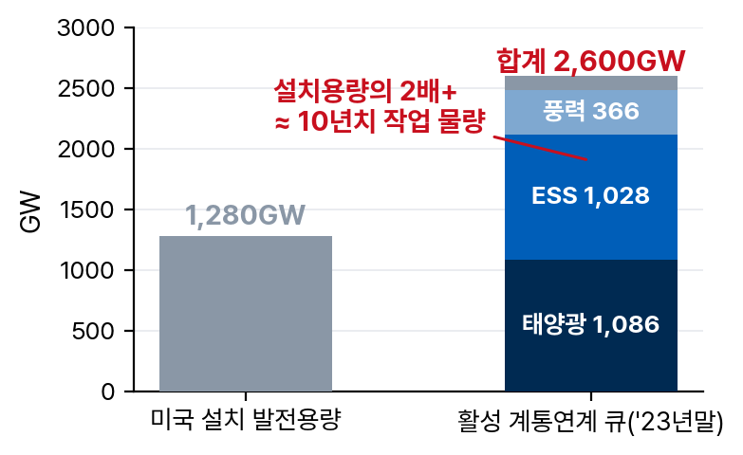
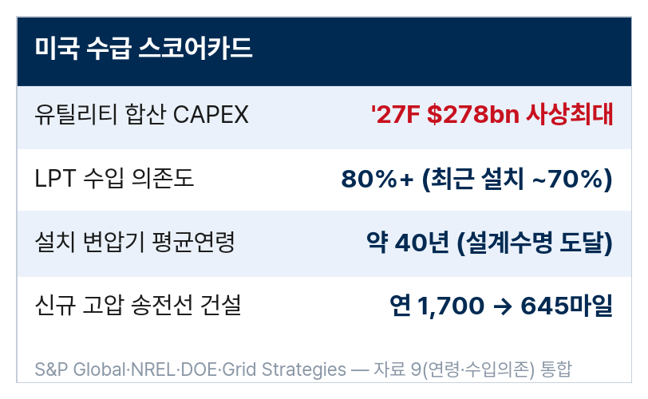
산업분석
Company Research Report | 효성중공업 (298040)
1.3 미국: 큐(Queue)가 말해주는 10년
미국 전력기기 수요의 길이를 재는 가장 정직한 지표는 계통연계 큐다. 발전소·데이터센터가 전력망에 접속하려면 지역 계통운영기구(ISO/RTO)에 계통연계를 신청하고 변전 설비를 갖춰야 한다. 즉 큐에 쌓인 물량은 아직 집행되지 않은 전력기기 수요의 재고다. LBNL 집계 기준 미국의 활성 계통연계 대기 물량은 2.6TW 내외(태양광·ESS 중심)로 미국 전체 설치 발전용량의 2배를 넘는다. 연간 실제 계통 연결이 수십 GW 수준임을 감안하면 대기 물량만으로도 10년 이상의 작업 물량이 확보된 셈이다. [자료 5]
이 수요를 집행할 돈도 확정되고 있다. 미국 유틸리티 합산 CAPEX는 2027년 2,780억 달러로 사상 최대 경신이 전망되며(S&P Global), 요금 기저(rate base)에 편입되는 규제 자산 투자라 경기 민감도가 낮고 가시성이 높다. 반면 공급은 자급이 불가능한 구조다 — 미국 대형변압기 수요의 80% 이상이 수입으로 충족되고 최근 설치분의 약 70%가 수입품이었다(NREL). 고압 송전선 신규 건설도 과거 연 1,700마일에서 645마일까지 둔화된 바 있어, 누적된 병목이 향후 송·변전 투자의 장기 지속을 강제한다. [자료 6]
큐는 2026년에도 채워지고 있고, 돈은 이미 상향됐다. 1Q26 기준 계통연계 신청 단계의 유틸리티 잔고는 641GW, 전력공급계약(ESA)까지 체결된 진행 단계 물량은 약 181GW로 한 분기에만 14% 늘었다(유틸리티 공시 취합). 개별 유틸리티의 5개년 CAPEX도 줄상향이다 — AEP 720억→780억 달러('30년까지 추가 부하 63GW 전망), Dominion 501억→647억 달러(데이터센터 계약 51GW), Duke는 데이터센터 계약 7.6GW의 3분의 2가 이미 건설 중이다. 발주 전환은 장비업체 수주로 확인된다 — GE Vernova의 1Q26 송·변전 부문 수주는 71억 달러로 전년의 두 배였다.
기술 표준의 상향도 한국 업체에 유리하게 작동한다. 대용량 송전 수요가 커지며 미국 유틸리티들이 765kV급 초고압 프로젝트를 다시 꺼내 들고 있다. 765kV는 공급 가능 업체가 글로벌 5개사 내외로 제한되는 최상위 사양으로, 진입장벽이 가장 높은 동시에 마진이 가장 두꺼운 세그먼트다. 효성중공업의 이 시장 지위는 2장에서 상술한다.
계통연계 대기열 = 전력기기의 선행 수주잔고
구속력 있는 계약만 181GW — 한 분기 +14%
자료 5. 미국 계통연계 큐 vs 설치 발전용량 | 자료 6. 미국 수급 스코어카드
출처: LBNL Queued Up(2024), EIA, ICOK&FC DECS | 출처: S&P Global, NREL, DOE, ICOK&FC DECS
단위: GW

Slide 6
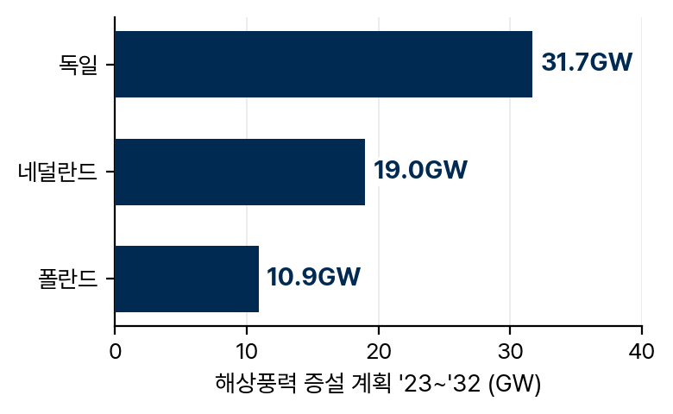
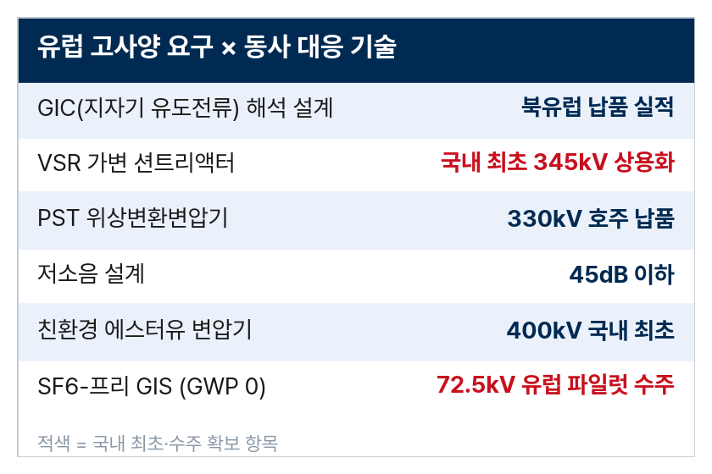
산업분석
Company Research Report | 효성중공업 (298040)
1.4 유럽·중동·인도: 사이클의 두께를 더하는 시장
유럽은 교체와 재생에너지 연계가 겹친 다중 사이클이고, 동사는 유럽의 고사양 요구를 이미 '제품화'해 놓았다. 유럽 전력망의 상당 부분이 25년 이상 노후 구간에 진입했고, EU는 2030년까지 재생에너지 비중 42.5%를 목표로 국경 간 연계·해상풍력 계통 투자를 확대하고 있다. [자료 7] 유럽향 공급의 관건은 표준 사양이 아니라 어댑테이션이다. 북유럽의 지자기 유도전류(GIC) 해석 설계, 해상풍력 무효전력 보상용 가변 션트리액터(VSR, 국내 최초 345kV 상용화), 조류 제어용 위상변환변압기(PST, 330kV 호주 납품), 45dB 이하 저소음 설계, 400kV 친환경 에스터유 변압기, SF6-프리 72.5kV GIS(GWP 0, 유럽 파일럿 수주) — 전부 동사가 이미 납품 실적 또는 개발 완료로 보유한 목록이다. 노르웨이 송전청·덴마크 해상풍력 등 북유럽 레퍼런스가 이 기술 목록의 결과물이며, 회사에 따르면 창원공장의 유럽 고객 주문은 2022년 이후 꾸준히 증가하고 있다. [자료 8]
중동은 단가가 높은 신규 인프라 시장이다. 사우디·UAE의 신도시·데이터센터·태양광 집적이 동시에 진행되며 고온·사막 환경 대응 고사양 요구로 평균 판가가 높다. 인도는 로컬 생산이 열쇠인 시장이다. 전력화 진전과 폭염발 냉방 수요로 송배전 투자가 구조적으로 늘고 있으나 가격 민감도가 높아, 현지 생산법인(Hyosung T&D India)을 보유한 동사가 고사양 세그먼트를 선별 수주하는 구도가 유효하다.
글로벌 공급자의 행보가 비미국 수요의 실재를 방증한다. 지멘스에너지는 늘어나는 변압기 주문에 대응해 2027년까지 중동·북미·유럽 전 지역에서 증설을 진행 중이며, 2035년까지 전력망이 두 배로 확장되고 10조 달러 이상이 투자될 것으로 봤다 — 이 중 4분의 1이 노후 교체 몫이고, 북미·유럽 대형변압기의 절반 이상은 사용 연수 40년을 넘겼다. 교체 비중이 가장 높은 시장이 바로 유럽이다.
세 시장의 공통점은 '미국 사이클의 대체재'가 아니라 '사이클의 길이를 늘리는 추가 레이어'라는 데 있다. 미국발 조정이 오더라도 비미국 수주잔이 가동률을 방어하는 구조는 이번 사이클의 하방 경직성을 높인다.
미국이 사이클의 높이라면, 비미국은 사이클의 길이
공급자들도 유럽·중동 증설 중 — 수요는 실재한다
자료 7. 주요국 해상풍력 증설 계획('23~'32) | 자료 8. 유럽 고사양 요구 × 동사 대응 기술
출처: 회사 매거진 재인용, ICOK&FC DECS | 출처: 회사 Power Technology Magazine vol.4, ICOK&FC DECS
단위: GW

Slide 7
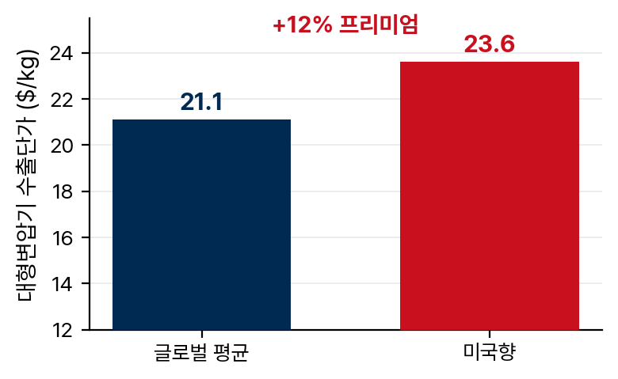
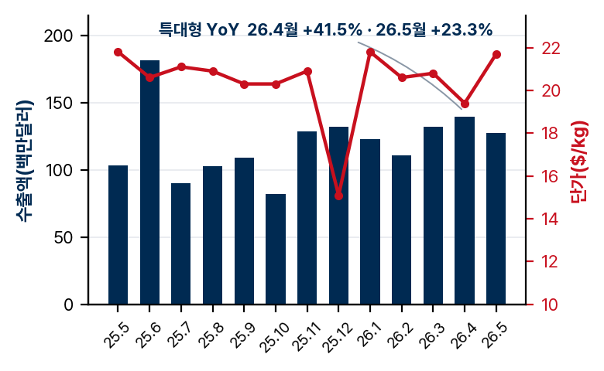
산업분석
Company Research Report | 효성중공업 (298040)
1.5 한국: 수출 단가로 읽는 사이클의 계절
한국 초고압 변압기 수출은 이번 사이클의 온도계이며, 온도는 여전히 상승 중이다. 변압기 사이클은 수주잔 축적 → 단가 상승 → 매출·마진 반영 → 증설 후유증의 순서로 순환하며, 계절을 판정하는 선행지표는 수출 단가다. 한국의 초고압 변압기 수출 단가는 직전 호황(2003~2008) 고점을 넘어 kg당 20달러대에 진입했고, 물량보다 금액 증가율이 높은 '단가 주도 성장' 국면이 이어지고 있다(TRASS). [자료 10] 특히 미국향 단가는 글로벌 평균(21.1달러/kg) 대비 약 12% 프리미엄(23.6달러)에 형성돼 있어, 쇼티지가 가장 심한 시장이 가장 높은 값을 치른다는 명제를 데이터가 증명한다. [자료 9]
2026년 4~5월의 수출 통계는 이 온도계를 읽는 법을 시험했다. 전체 변압기 수출액은 4월 YoY +0.2%, 5월 -5.4%로 두 달 연속 정체됐고, 5월 중순 이 숫자가 공개되자 시장은 사이클 피크아웃의 근거로 소비했다. 그러나 분해하면 결론이 뒤집힌다 — 부진의 원인은 소형·중형(-28~-44%)이고, 초고압이 속한 특대형(HS 8504.23)은 4월 +41.5%, 5월 +23.3%로 호조가 이어졌다. 슈퍼사이클의 실체는 총액이 아니라 특대형에 있으며, 총액 통계는 믹스가 왜곡한다 — 선행지표를 총액으로 읽으면 이번처럼 가짜 피크아웃 신호에 속게 된다.
특대형 수출은 최근 13개월(25.5~26.5) 누계 약 15.6억 달러, 이 기간 월별 YoY는 13개월 중 11개월이 플러스(중앙값 +43.9%)였다. 단가도 kg당 20달러 안팎에서 유지돼 '물량이 늘며 단가가 깨지는' 사이클 말기 신호는 아직 없다. 관세 스택(1.6절)에도 물량이 유지된다는 사실 자체가, 미국이 한국산 없이 수요를 채울 수 없다는 1.3절 명제의 통계적 확인이다.
직전 사이클과의 차이는 지속 기간의 가시성이다. 2008년에는 금융위기가 사이클을 조기 종료시켰지만, 현재는 국내 주요 업체의 수주잔고가 4~5년치 생산 물량을 넘어서 있어 외생 충격이 오더라도 매출 절벽이 즉시 오지 않는 구조다. 사이클의 위험은 '수요 소멸'이 아니라 '증설 후유증'으로 이동했으며, 이는 각사의 증설 규모·시점·현지화 전략을 따져 종목을 골라야 하는 국면임을 뜻한다 — 2.5절과 2.7절의 논점이다.
단가가 오르는 한 사이클은 끝나지 않았다
총액 통계는 믹스에 속는다 — 특대형이 진짜 온도계
자료 9. 대형변압기 수출단가 — 글로벌 vs 미국향 | 자료 10. 특대형 변압기 월별 수출액·단가
출처: 관세청 TRASS 재산출, ICOK&FC DECS | 출처: TRASS, ICOK&FC DECS
단위: $/kg
단위: 백만달러, $/kg

Slide 8
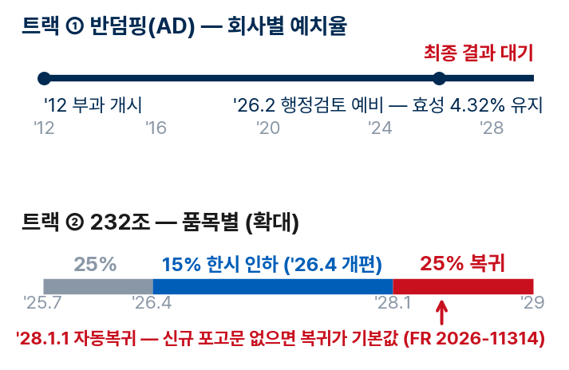
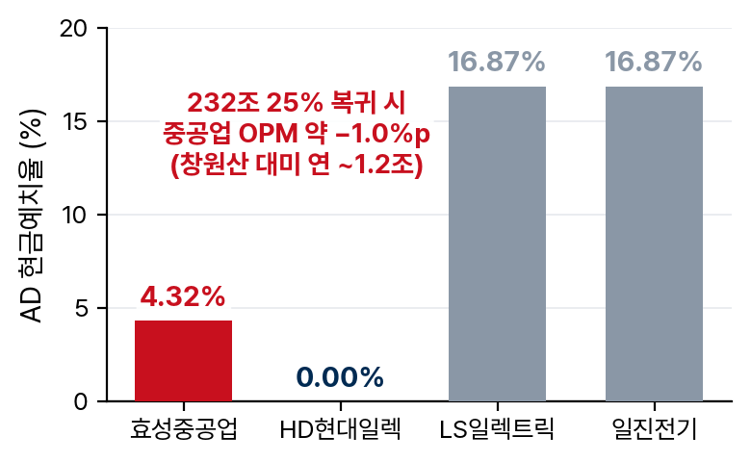
산업분석
Company Research Report | 효성중공업 (298040)
1.6 관세 스택: 4.32%의 상수, 25%의 시계
대미 수출 비용은 단일 관세가 아니라 '스택(stack)'이며, 이번 사이클에서 가장 저평가된 변수다. 트랙 ① 반덤핑 관세(AD, 2012년~)는 회사별로 현금예치율이 다르다. 2023~24 행정검토 예비결과(2026.2) 기준 효성중공업 4.32%, HD현대일렉트릭 0.00%, LS일렉트릭·일진전기 16.87%다. HD와 일진은 의무응답자로 개별 계산돼 예비마진 0.00%를 받았지만 효성과 LS는 비선정 업체라 기존 유효율이 유지된 것이며, 최종 결과는 공표 전이다. 함의는 셋이다 — 창원산 대미 수출에서 HD 대비 4.32%p의 비용 열위가 유효하고, 최종 행정검토가 단기 모니터링 이벤트이며, 멤피스산은 AD 대상이 아니다(현지 생산 = 구조적 헤지). [자료 12]
트랙 ② 232조 품목 관세의 쟁점은 현재 세율이 아니라 2028년의 복귀 조항이다. 2026년 4월 개편(연방관보 FR 2026-11314)으로 대형변압기 세율은 25%에서 15%로 한시 인하됐으나, 이 인하는 2027년 12월 31일까지의 시한부 조치로 별도의 신규 포고문이 없으면 2028년 1월 1일부로 25%로 자동 복귀한다. 포고문에 연장·예외 신청 메커니즘이 내장돼 있지 않다 — '연장'이 아니라 '복귀'가 기본값이다. [자료 11]
동사의 노출 구조는 이원적이다. 관세 스택은 창원산 대미 수출분(연 1.2조원 내외로 추정)에만 부과되며 멤피스 생산분은 면제된다. 232조 복귀분 10%p를 판가와 마진이 나눠 흡수한다고 가정하면 중공업 OPM에 약 -1.0%p의 영향이 산출된다(4장 반영). 복귀 여부의 시나리오 평가는 ① 25% 복귀 시행 ~45% ② 연장 또는 한국 카브아웃 ~35~40% ③ 절충 ~15~20%로, 기본 가정은 보수적으로 '복귀'를 반영한다(3.6절 상술).
관세의 시계는 통상 절차만이 아니라 정치 일정도 따른다. 미 행정부는 '26년 11월 중간선거를 앞두고 동맹국에 대미 투자를 압박하는 국면이며, 논의 중인 한국의 대미 투자 패키지(3,500억 달러 규모, 이 중 원전 분야 약 2,000억 달러를 한국 주도로 검토)는 232조 카브아웃 협상의 지렛대가 될 수 있다 — 포고문 부속서가 한국을 '적격 파트너 경제'로 명기해 국가별 예외의 법적 통로는 이미 존재한다. 다만 협상은 확률의 영역이므로 기본 가정은 여전히 '복귀'다.
관세는 하나가 아니다 — 반덤핑(회사별) 위에 232조(품목별)가 쌓인다
카브아웃의 법적 통로는 있다 — 그래도 기본값은 복귀
자료 11. 관세 스택 타임라인 — AD × 232조 | 자료 12. 회사별 AD 현금예치율과 232조 영향
출처: 미 상무부, 연방관보 FR 2026-11314, ICOK&FC DECS | 출처: 미 상무부 행정검토, ICOK&FC DECS
단위: %

Slide 9
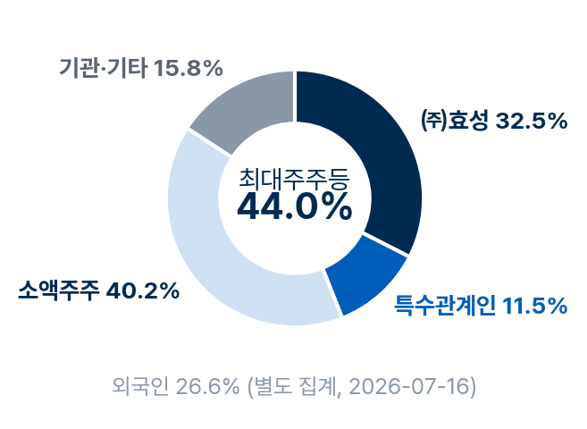
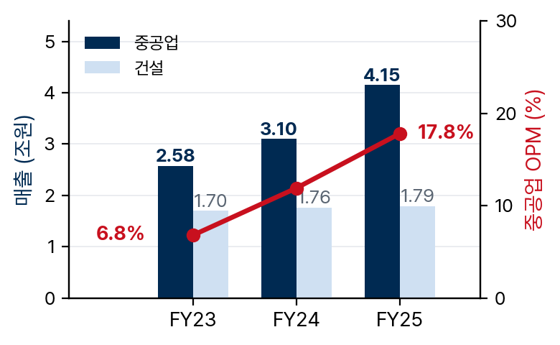
기업분석
Company Research Report | 효성중공업 (298040)
2. 기업분석
2.1 기업 개요: 송배전 풀라인업의 국내 대표
효성중공업은 1962년 설립된 국내 가장 오래된 전력기기 제조사로, 2018년 효성그룹 인적분할로 재상장했다. 사업은 중공업(전력기기)과 건설(자회사 진흥기업 포함) 양대 부문으로 구성된다. 중공업 부문은 초고압 변압기·차단기·GIS·HVDC·STATCOM까지 송전 핵심 기기 전 제품군을 보유하며 — 회사에 따르면 한국 전력 공급에 필요한 핵심 기기의 70%를 생산한다 — 창원·멤피스(미국)·난퉁(중국)·인도에 생산 거점을 운영한다. 최대주주는 ㈜효성 외 특수관계인 43.96%(FY25말), 외국인 지분율은 26.6%다(7/16). [자료 13]
2.2 사업구조: 이익의 94%가 중공업에서 나온다
외형은 복합기업이지만 이익 구조는 이미 전력기기 순수기업에 가깝다. FY25 매출 비중은 중공업 69.5%, 건설 29.9%였으나 부문 영업이익은 중공업 7,381억원 대 건설 469억원으로 중공업이 부문 이익의 94%를 차지했다(연결조정 전). 3개년 추이는 방향을 더 분명히 보여준다 — 중공업 매출은 '23년 2.58조에서 '25년 4.15조로 연평균 27% 성장한 반면, 건설은 1.70조에서 1.79조로 사실상 정체를 설계했다. 회사는 건설 신규 수주를 보수적으로 관리하며 자본과 CAPEX를 중공업 증설에 집중하고 있다. [자료 14]
이 구조 전환은 밸류에이션 관점에서 중요하다. 시장이 건설 리스크(미분양·PF)를 이유로 부여해 온 복합기업 할인의 근거가 축소되고 있기 때문이다. 다만 진흥기업(지분 48.2%)이 연결로 편입돼 있어 건설 익스포저가 소멸한 것은 아니며, 추정에서는 건설을 성장 없는 캐시카우(매출 1.9조·OPM 3%)로 보수 반영한다.
고객 축도 넓어지고 있다. 전통적으로 동사의 고객은 유틸리티였으나, '26년 상반기 미국 중부 빅테크 데이터센터향 전력기기 계약(약 1,066억원, '27년 말~'28년 상반기 납품)이 확인되며 데이터센터 사업자 직접 수주라는 새 판매 경로가 열렸다. 계통 접속 구간의 발주는 건당 규모는 작아도 반복성이 높아, 유틸리티 대비 짧은 호흡의 물량 풀이 추가되는 효과가 있다.
변압기·차단기·GIS·HVDC — 초고압 전 제품군의 국내 유일 상장사
매출 비중 70%, 이익 비중 94% — 사실상 전력기기 회사
자료 13. 주주 구성 (FY25말) | 자료 14. 부문별 매출·중공업 OPM 3개년
출처: DART 사업보고서, ICOK&FC DECS | 출처: DART 세그먼트 주석, ICOK&FC DECS
단위: %
단위: 조원, %

Slide 10
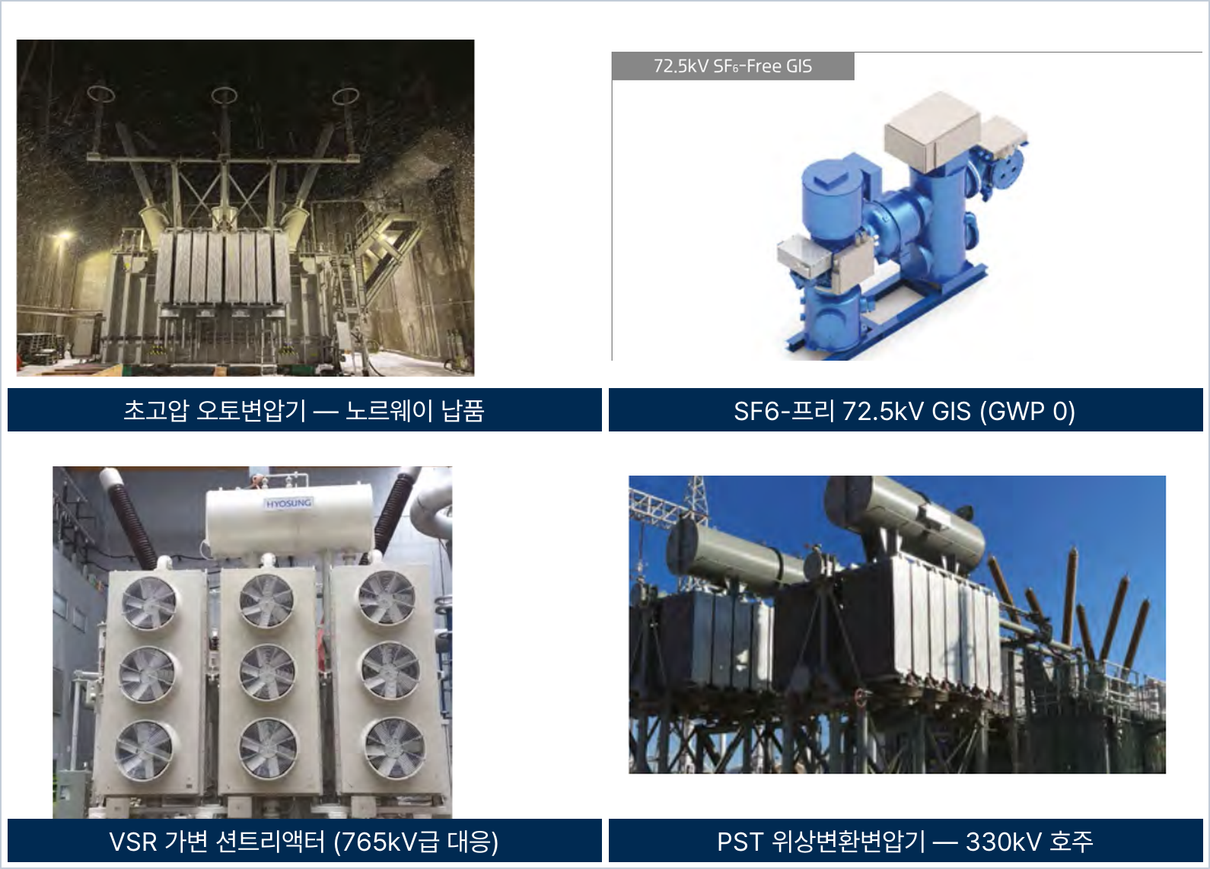
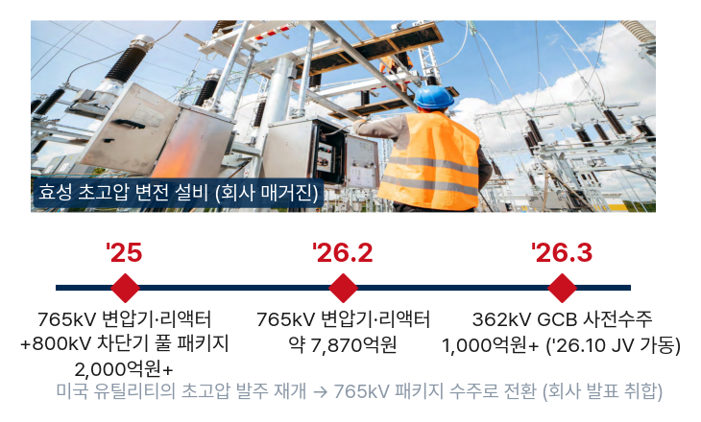
기업분석
Company Research Report | 효성중공업 (298040)
2.3 제품과 기술력: 765kV가 증명하는 것
동사 기술력의 증거는 전압 스펙트럼의 최상단을 점하고 있다는 사실 자체다. 변압기는 전압이 높아질수록 공급 가능 업체가 기하급수적으로 줄어든다. 765kV급은 글로벌 5개사 내외만 공급 가능한 시장인데, 회사에 따르면 미국에 설치된 765kV 변압기의 절반 가까이를 동사가 공급했고, 멤피스 공장은 미국 내에서 765kV 변압기를 설계·생산할 수 있는 유일한 공장이다. [자료 15] 2022년 이후 미국 유틸리티의 초고압 발주가 재개되자 이 지위는 곧바로 수주로 전환됐다 — '25년 765kV 변압기·리액터+800kV 차단기 풀 패키지 2,000억원+, '26년 2월 765kV 약 7,870억원, '26년 3월 미국향 362kV 가스차단기(GCB) 사전수주 1,000억원+로 이어졌다. [자료 16]
시장의 크기도 구체화됐다. 미국에서 승인된 신규 765kV 송전망은 6,360마일(약 10,200km)로, 변전소 18~30개소·765kV 변압기 약 200대의 잠재 수요가 추산된다 — 대당 70억~140억원을 적용하면 이 단일 사양만으로 수조 원대 시장이다(업계 추산 취합). 수요의 논리는 물리학이다 — 같은 50마일 단일 회선에서 345kV는 약 1,170MW, 765kV는 약 6,630MW를 보내며, AEP는 '765kV 송전망이 데이터센터 유치의 경쟁우위'라고 공언했다(3Q25 실적발표). 765kV에는 전용 생산라인이 없어 공장 슬롯을 배정받는 구조이므로(1.2절), 765kV 수주 확대는 그 자체로 동사의 슬롯 믹스와 평균 판가를 끌어올린다.
1Q26 신규 수주의 약 77%가 북미향(언론 분석 취합)이며, 회사는 중공업 수주잔고 중 미국 비중이 50% 이상이라고 밝혔다(1Q26 IR). 북미향 매출 비중도 '23년 17%에서 1Q26 33%로 두 배가 됐고, 수주가 매출을 1~2년 선행하는 산업 특성상 이 비중은 계속 오른다(3.1절 상술).
단품이 아니라 패키지라는 점도 중요하다. 변압기·리액터·차단기·GIS·STATCOM을 한 설계 아래 묶으면 고객의 인터페이스 리스크와 조달 비용이 줄고, 동사는 더 넓은 매출 풀과 믹스 개선 기회를 얻는다. 차단기에서도 170~800kV 초고압 제품군과 국제 인증(KERI·CESI·KEMA)을 확보하고 있으며, 1.6절의 관세 스택과 결합하면 '한국 기술 + 미국 생산'의 이중 포지션이 동사 프리미엄의 실체다.
최상위 전압 = 최소 경쟁 = 최대 마진
자료 15. 전압대별 제품 포트폴리오 | 자료 16. 765kV 패키지 수주 3건과 동사 설비 ('25~'26.3)
출처: 회사 Power Technology Magazine vol.4, ICOK&FC DECS | 출처: 회사 발표·Power Technology Magazine, ICOK&FC DECS

Slide 11
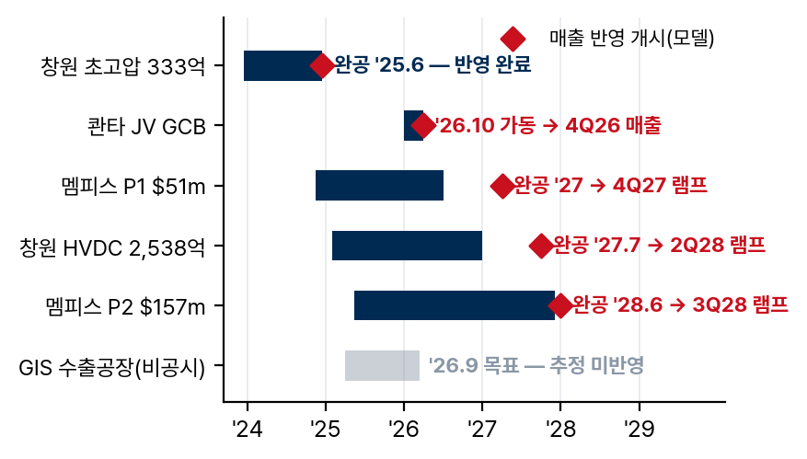
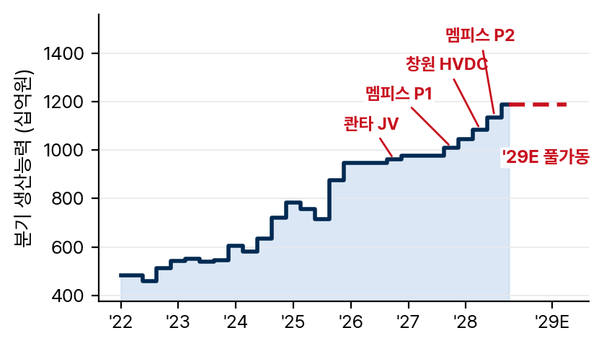
기업분석
Company Research Report | 효성중공업 (298040)
2.4 글로벌 생산기지: 5거점의 역할 분담
동사의 생산 네트워크는 지역별 시장 구조에 맞춘 역할 분담형이다. 창원은 초고압·HVDC 등 최상위 사양을 담당하는 마더팩토리, 멤피스(HICO)는 AD·232조 관세 면제와 짧은 납기를 무기로 하는 미국 로컬 생산기지다. 여기에 '26년 콴타(Quanta Services)와의 합작법인이 펜실베이니아 Canonsburg에서 72.5~800kV GCB 생산을 개시하면('26.10 목표) 변압기+차단기의 미국 현지 생산 체제가 완성된다. 난퉁은 중국 내수, 인도법인은 차단기 중심으로 인도 T&D 시장을 담당한다.
2.5 증설 파이프라인: 공시가 확정한 성장의 시간표 ★
동사 성장 스토리의 특별함은 '증설 계획'이 아니라 '공시로 확정된 증설'이라는 데 있다. DART 공시·회사 IR에 미국 측 공식 발표(테네시주 경제개발청 등)를 교차 확인한 증설은 다섯 건이다: 창원 초고압 333억('25.6 완공·반영 완료), 멤피스 1차 $51m('27 완공, 연 250대·CAPA 2배, 연매출 효과 약 2,800억), 창원 HVDC 신공장 공시 2,538억('27.7 완공, 창원 CAPA +20%, 약 6,000억), 멤피스 2차 $157m('28.6 완공, CAPA +50%·'765kV 전용 생산기지', 약 2,800억), 콴타 JV GCB('26.10 가동, 약 1,200억 가정). 비공시 GIS 수출공장(약 3,400억)은 기본 추정에서 제외한 시나리오 항목이다. [자료 17]
시간표의 함의는 세 가지다. 첫째, 증설 효과는 '27년이 아니라 '28년에 집중된다 — 발표→착공→설비 반입→시험→인증→출하의 시차 때문이며, '27년 시장 기대치(매출 8.4조)와 공시 기반 추정(7.3조)의 구조적 갭이 여기서 나온다. 둘째, 비공시 항목(GIS)이 시장 기대치와의 분기점이며, 확정주의 원칙상 공시 확인 항목만 기본 추정에 반영한다. 셋째, 1.2절의 부품 병목은 이 시간표의 실행 리스크이기도 하다. [자료 18] 한편 HVDC 공장은 단순 증설 이상의 전략 투자다 — 동사는 양주 ±120kV 200MW BTB로 국산 1호 전압형(VSC) HVDC를 구축한 사업자이며, 10차 전기본은 전압형 HVDC 10GW('28년 이후 국내만 5조원+)를 계획하고 있다.
창원=마더팩토리, 멤피스·Canonsburg=관세 헤지, 난퉁·인도=로컬
추정이 아니라 공시 — 미국 주정부 발표로 이중 확인된 시간표
자료 17. 증설 타임라인 간트 ('24~'29) | 자료 18. 중공업 분기 생산능력 추정 ('22~'29E)
출처: DART, TN주 ECD, 회사 IR, ICOK&FC DECS | 출처: ICOK&FC DECS
단위: 십억원

Slide 12
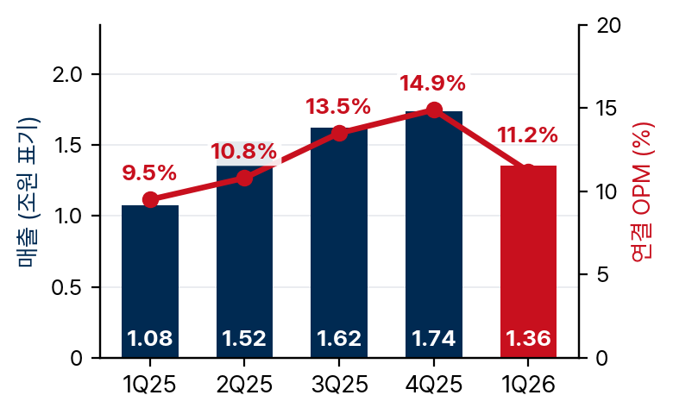
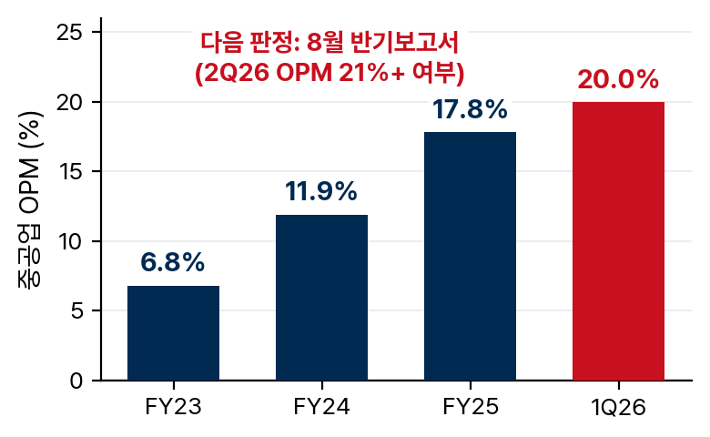
기업분석
Company Research Report | 효성중공업 (298040)
2.6 실적: 마진 레벨업의 궤적
동사 실적의 핵심 서사는 외형 성장보다 마진의 구조적 레벨업이다. 중공업 OPM은 '23년 6.8% → '24년 11.9% → '25년 17.8% → 1Q26 20.0%로 매년 계단식 상승했다. [자료 20] 동력은 ① 저가 수주잔의 소진과 쇼티지 단가의 유입(수주-매출 시차 1~2년) ② 북미 믹스 확대 ③ 765kV 등 최상위 사양 비중 상승이다. 회사는 765kV 변압기 마진을 40% 이상, 500kV+ 차단기를 30% 후반~40%로 제시한 바 있다(IR). AR 기반 검사로 외관 검사시간을 평균 95% 단축하는 등 증설 없는 디보틀넥도 병행된다.
수주와 잔고의 미국화가 이 마진 서사를 뒷받침한다. 1Q26 중공업 신규수주는 4조 1,745억원으로 단일 분기 사상 최대였고, 중공업 수주잔고는 15.1조원(약 5년치), 이 중 미국 비중 50% 이상이다(회사 IR). 연결 분기 흐름도 우상향이다 — 매출 1Q25 1.08조 → 4Q25 1.74조 → 1Q26 1.36조(계절성), 영업이익 1,024억 → 2,605억 → 1,523억. FY25 연결 매출 5.97조(+21.9%), 영업이익 7,470억(+106.1%)으로 사상 최대를 기록했고, 총차입금은 5분기 연속 감소해 순현금 전환 경로에 있다. [자료 19]
8월 판정을 앞둔 시장의 기대선은 이미 형성돼 있다. 2Q26 시장 기대치는 매출 1조 8,274억원·영업이익 2,891억원(OPM 15.8%)으로, 분기 사상 최대 이익(4Q25 2,605억원)의 경신을 전제한다(6월 중순 기준). 세부 변수는 둘 — 중동 전쟁으로 지연됐던 중동향 물량의 회복 속도(종전 국면 진입), 그리고 1Q26 미국향 고압차단기 일부가 2Q로 이월되며 얹히는 약 400억원의 이익 효과다. 수주는 1Q26 이후 2Q26 1.5~2조원으로 속도 조절이 예상되지만, 연간으로는 가이던스(8.39조원, YoY +10% 이상)를 크게 상회한다는 시각이 우세하다 — 시장 일부는 9.6조~10.5조원까지 본다.
남은 검증 포인트는 마진의 지속성이다. 1Q26의 20.0%가 일회성 믹스인지 새 기준선인지는 8월 중순 2Q26 반기보고서에서 판정되며, 이 판정이 4장 밸류에이션의 핵심 분기점이다(기본 가정은 연간 19%로 보수적이다).
OPM 6.8→11.9→17.8→20.0% — 4년 연속 레벨업, 다음 판정은 8월
2Q26 시장 기대 OP 2,891억원 — 8월의 기대선
자료 19. 분기 연결 매출·OPM (1Q25~1Q26) | 자료 20. 중공업 OPM 레벨업
출처: DART, ICOK&FC DECS | 출처: DART 세그먼트 주석, 회사 IR, ICOK&FC DECS
단위: 조원, %
단위: %

Slide 13
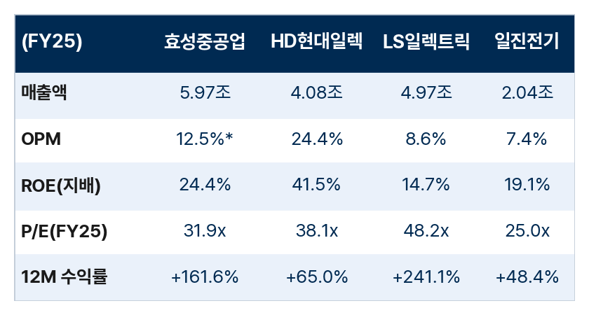
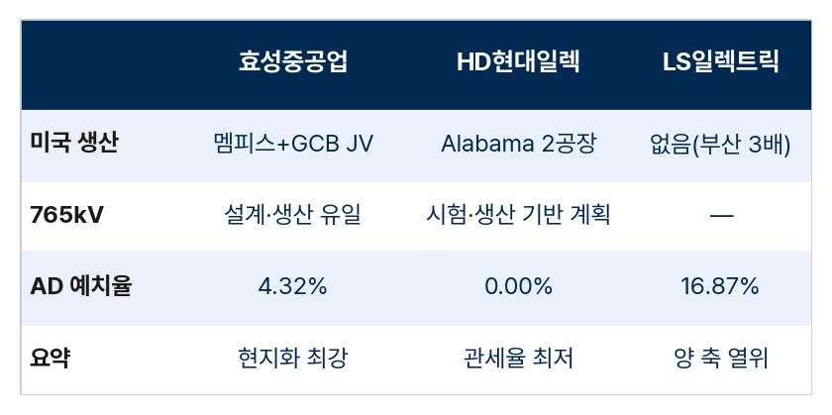
기업분석
Company Research Report | 효성중공업 (298040)
2.7 경쟁 구도: 국내 3사, 그리고 미국 현지화의 격차
국내 비교의 축은 '초고압 노출도'에 더해 '미국 현지화 강도'다. 재무 지표로는 HD현대일렉트릭이 마진(FY25 OPM 24.4%)에서 앞서고, 동사는 765kV 레퍼런스와 미국 생산에서 앞선다. [자료 21] 1.6절의 관세 구조에서 각사의 해법이 갈린다 — HD는 낮은 관세율(AD 0.00%), 동사는 현지 생산이라는 물리적 헤지를 택했고, LS일렉트릭은 한국 기반 증설(부산 초고압 3배)로 대응한다. HD의 Alabama 2공장($200m, EHV CAPA +50%, 765kV 시험·생산 기반 구축 계획)은 프리미엄 시장의 직접 경쟁축이다. [자료 22]
2026년 수주 레이스의 공통 현상은 '가이던스 조기 소진'이다. LS일렉트릭은 1Q26 신규수주 1.1조원(YoY +27%)에 이어 2Q26 2조원 이상이 예상되며 연간 가이던스 4.1조원의 대폭 초과가 유력하다 — 데이터센터 접속 구간과 온사이트 발전 연계 발주가 동력이다. HD현대일렉트릭은 연간 가이던스를 42.2억 달러(YoY -11%)로 보수적으로 제시했으나 1Q26에만 18.0억 달러(+35%)를 수주해 43%를 선집행했다. 각사 상향이 예상되는 가운데 시장의 선별 기준은 P(단가)에서 Q(증설 타이밍)로 이동하고 있다 — 쇼티지 단가는 이미 공통 변수가 됐고, 매출 기울기를 가르는 것은 누가 먼저 CAPA를 확보했느냐다. 동사의 확정 증설 4건('26.10~'28.6 순차 가동)은 이 기준에서 최상위권이다.
글로벌 축에서는 GE Vernova·지멘스에너지·히타치에너지 3강이 초고압 시장을 과점하는 가운데, 한국 3사가 쇼티지의 한계 공급자로 프리미엄 시장에 진입한 구도다. 동사의 차별점은 한국 업체 중 유일하게 미국 현지 초고압 변압기 생산과 765kV 설치 실적, 차단기 현지화(JV)까지 동시 보유한다는 점으로, 관세 스택 국면에서 이 차이는 마진 격차로 나타난다.
리스크 축도 균형 있게 봐야 한다. 중국계(TBEA·XD 등)의 부품 내재화·EPC 번들 경쟁력은 중동·신흥국 ASP의 압박 요인이며, 콴타 JV는 기존 설비 현대화 방식이라 초기 램프업·품질 학습곡선 리스크가 있다(3.5절).
관세 스택 시대의 두 해법 — HD는 낮은 관세율, 효성은 현지 생산
선별 기준은 P에서 Q로 — 증설 타이밍이 가른다
자료 21. 국내 3사 재무 비교 (FY25) | 자료 22. 미국 현지화·관세 스택 3사 비교
출처: DART, KRX, ICOK&FC DECS | 출처: 각사·주정부 발표, 미 상무부, ICOK&FC DECS

Slide 14
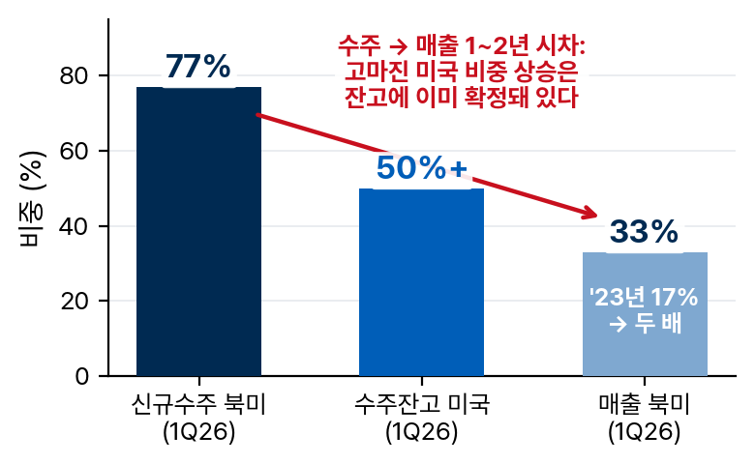
투자포인트
Company Research Report | 효성중공업 (298040)
3. 투자포인트
세 개의 투자포인트는 '주장'이 아니라 밸류에이션 모델의 변수다. 각 포인트는 구조적 근거 → 동사 지위 → 목표가 기여의 순서로 서술하며, 3.6절에서 Bear/Base/Bull 프레임으로 종합한다. 기준 주가는 2,578,000원(7/21 종가), 목표가 산식은 4장의 연도매칭 SOTP(피어 6사 28F P/E 평균 22.4x·건설 8x·기준연도 28E)를 따른다.
3.1 IP1. 북미 쇼티지의 구조적 수혜 — 프리미엄 시장의 한계 공급자
미국은 수요·가격·진입장벽 모든 축에서 가장 두꺼운 시장이고, 동사는 그 시장의 한계 공급자(marginal supplier)다. 1장에서 본 대로 미국은 대형변압기 수요의 80% 이상을 수입에 의존하면서도 765kV 부싱조차 자국 공급자가 없는, 자급이 구조적으로 불가능한 시장이다. 쇼티지의 대가는 가격이다 — 한국산 대형변압기의 미국향 수출 단가는 글로벌 평균 대비 약 12% 프리미엄에 형성돼 있다.
동사의 지위는 세 겹이다. 첫째 사양의 최상단 — 미국 설치 765kV의 절반 가까이가 동사 제품이고, 멤피스는 미국 내 765kV 설계·생산이 가능한 유일한 공장이다. 둘째 단품이 아닌 패키지 — '25년 이후 765kV 풀 패키지 수주 3건이 이를 증명한다. 셋째 잔고의 미국화가 손익을 선행한다 — 1Q26 신규수주의 약 77%가 북미향, 중공업 잔고의 50% 이상이 미국인 반면 매출의 북미 비중은 아직 33%다. 수주가 매출을 1~2년 선행하므로 이익률 높은 미국 매출 비중의 상승은 이미 확정된 미래에 가깝다. [자료 23]
밸류에이션 링크: 북미 믹스는 별도의 성장 스토리가 아니라 중공업 OPM 레벨의 실체다. 민감도 기준 중공업 OPM(28E) 1%p = 목표가 약 +11만원이며, 하이틴 후반 OPM이 '일회성 믹스'가 아니라 '새 기준선'임을 증명하는 변수가 바로 미국 매출 비중이다. 1차 판정은 8월 2Q26 반기보고서다.
수주의 77%가 북미향, 잔고의 절반이 미국 — 믹스가 곧 마진이다
자료 23. 북미향 수주·잔고·매출 비중의 시차 구조
출처: 회사 IR, 언론보도 취합, ICOK&FC DECS
단위: %

Slide 15
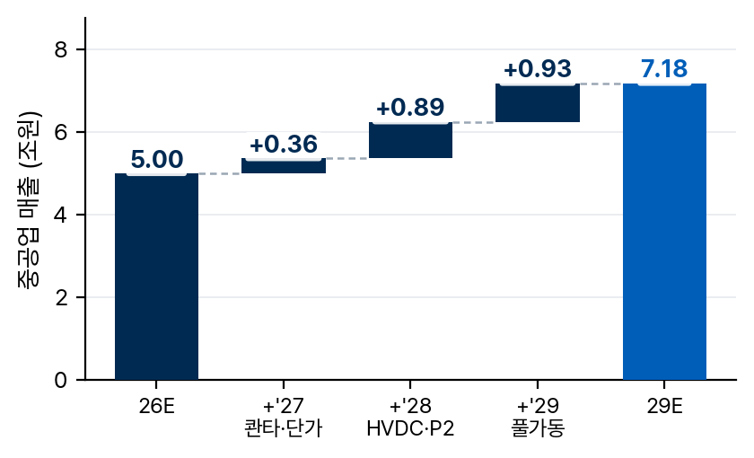
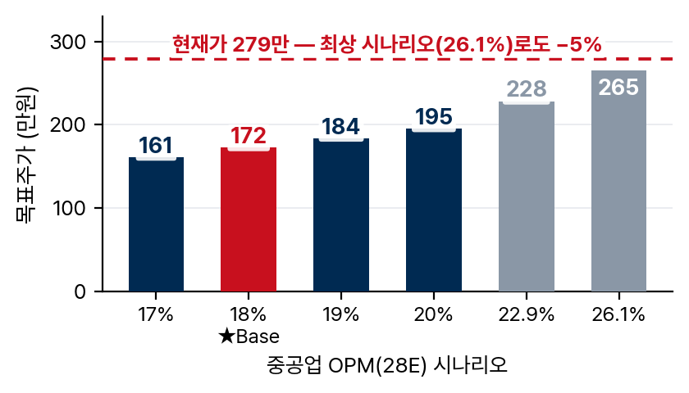
투자포인트
Company Research Report | 효성중공업 (298040)
3.2 IP2. 공시가 확정한 증설의 시간표 — '28~'29 이익 계단
동사 성장의 특수성은 '전망'이 아니라 '공시'에 있다. 이 중 확인된 증설 4건(멤피스 1차 2,800억·창원 HVDC 6,000억·멤피스 2차 2,800억·콴타 JV 1,200억)의 연매출 효과 합계는 약 1.28조원 — FY25 중공업 매출(4.15조)의 31%에 해당하는 물량이 이사회 결의와 착공까지 끝난 상태다. 추정 중공업 매출은 26E 5.00조 → 27E 5.36조 → 28E 6.25조 → 29E 7.18조, EPS는 67,156원 → 72,302원 → 79,949원 → 92,586원이다. 잔고가 5년치라 매출의 제약은 수주가 아니라 CAPA이므로, 이 계단은 수요 전망이 아니라 공장 완공 일정의 함수다 — 예측 가능성이 높다. [자료 24] 시장 기대치와의 갭(27E 매출 8.37조 vs 7.28조)은 시장이 비공시 CAPA와 공격적 램프업을 선반영한 결과로, 확정주의 추정에서 이 갭은 리스크가 아니라 '공시가 나오면 올려 잡는' 옵션이다. 밸류에이션 링크: 기준연도를 28E로 둔 이유가 이 계단이며, 사이클 완성 연도인 29E EPS에 동일 방법론(22.4x)을 적용하면 약 200.7만원(-22.1%)으로 목표가가 한 계단 올라간다.
3.3 IP3. 마진 레벨업과 관세 스택 — OPM 사다리가 목표가를 결정한다
중공업 OPM의 4년 연속 레벨업(6.8→20.0%)은 이 종목 밸류에이션의 엔진이자 최대 논쟁점이다. 상승의 구조적 근거(저가 수주잔 소진·765kV 비중·북미 믹스·생산성)는 뚜렷하지만, 상단을 누르는 변수가 관세 스택이다. 232조의 '28.1.1 25% 자동복귀를 기본 가정으로 28E 중공업 OPM을 19%에서 18%로 낮춰 반영했고(-1.0%p), 연장·카브아웃이 성사되면(확률 ~35~40%) EPS +약 5,100원 = 목표가 +약 11만원의 복원 여지가 있다. 멤피스 1·2차 증설은 이 노출 자체를 줄이는 물리적 헤지다. [자료 25] OPM 사다리가 말해주는 것은 두 가지다. 첫째, 현재가는 최상 시나리오(OPM 26.1%)를 적용하더라도 +2.7% — 마진 검증 통과에 멀티플 프리미엄까지 선반영한 가격이다. 둘째, 판정 이벤트가 명확하다 — 1차 2Q26 반기(8월, 중공업 OPM 21% 이상이면 Base 상향), 2차 AD 최종 행정검토, 3차 '27년 말 232조 연장 여부.
연매출 효과 +1.28조원의 확정 파이프라인 — 정점은 2029년
OPM 1%p = 목표가 11만원, 8월 반기보고서가 1차 판정
자료 24. 중공업 매출 브리지 26E→29E | 자료 25. OPM 사다리 × 목표주가
출처: ICOK&FC DECS | 출처: ICOK&FC DECS
단위: 조원
단위: 만원

Slide 16
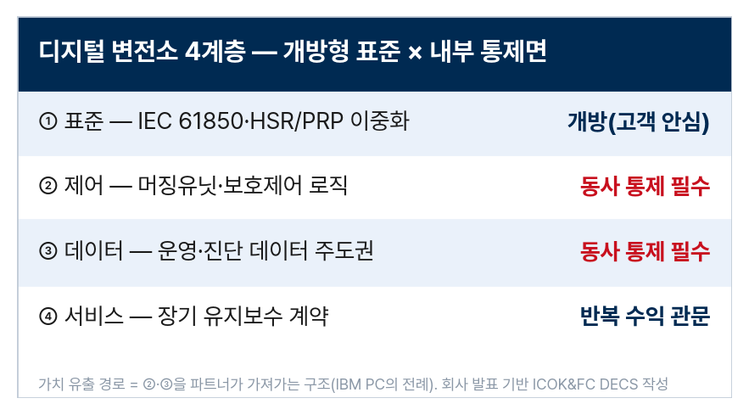
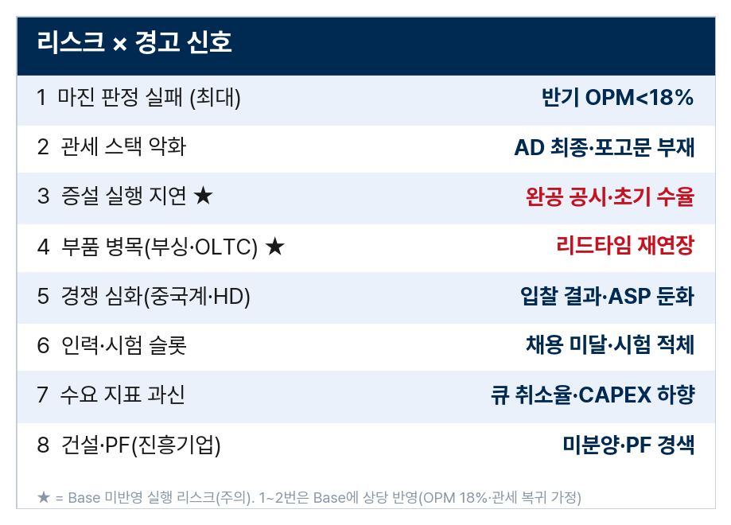
투자포인트
Company Research Report | 효성중공업 (298040)
3.4 옵션 밸류: 디지털 변전소 — 표준의 승리와 과실의 귀속은 별개다
동사-시스코의 디지털 변전소 검증(2026.7)은 이 종목의 '다음 사이클' 옵션이다. 머징유닛-네트워크 장비 상호운용성 시험 완료, 변전소급 대규모 데이터 전송 검증, 네트워크 장애 시 즉시 우회하는 HSR/PRP 이중화(IEC 62439-3)까지 기술 관문은 통과했다. 다만 표준이 이겨도 과실은 남의 것일 수 있다 — IBM PC의 전례처럼, 패키지가 시장 표준으로 확산되더라도 네트워크·보안·운영 데이터의 주도권을 파트너가 가져가면 동사는 고사양 하드웨어 공급자로 남는다. 이 옵션의 가치는 확산이 아니라 귀속에 달렸다 — 시스템 설계 권한, 머징유닛·보호제어 로직, 운영·진단 데이터, 장기 유지보수 계약을 동사가 잡아야 한다. [자료 26] 재무 처리는 확정주의를 따른다 — 고객·지역·가격·수익 배분이 전부 미공개이므로 기본 추정 반영 0원, 첫 유료 수주 확인 시점부터 편입한다(참고 감도: 첫 수주 시 28E 매출 +1%·OPM +0.2%p 내외).
옵션의 배경 시장은 이미 열리고 있다. 데이터센터의 전력 조달이 계통 접속만으로 부족해지자 온사이트 발전과 내부 전력 인프라 발주가 급증했고 — 연료전지 선두 업체 매출 YoY +130%, 전력관리 업체 수주잔고 +109%(1Q26 실적발표 취합) — 격전지가 기기 단품에서 변전소 안팎의 시스템 계층으로 이동하는 중이다. 디지털 변전소·HVDC·SST가 시장의 동사 수주 상단 시나리오에 등장하기 시작한 것도 같은 맥락이다. 다만 반복하건대, 반영은 수주 확인 후다.
3.5 리스크: 무엇이 이 논지를 깨뜨릴 수 있나
논지(IP1~3)의 반대편을 여덟 항목으로 점검하고 각 항목에 경고 신호를 달았다. [자료 27] 1~2번(마진 판정 실패·관세 스택 악화)은 Base에 이미 상당 부분 반영돼 있다(OPM 18%·관세 복귀 가정). 7번(수요 지표 과신)은 매출 추정이 큐가 아니라 확정 수주잔·CAPA에 기반하므로 '29년 이후 신규 수주의 문제다. 반면 3~4번(증설 실행 지연·부품 병목)은 매출 계단의 시점을 직접 흔들 수 있는, Base에 반영되지 않은 실행 리스크로 가장 주의가 필요하다 — 765kV 부싱의 미국 공급자 부재와 부싱·OLTC 80~90주 리드타임은 공장이 완공돼도 출하를 지연시킬 수 있다.
검증 완료, 수주 전 — Base 0원으로 두고 켜지는 조건을 감시
리스크는 목록이 아니라 감시 체계다
자료 26. 디지털 변전소 4계층 구조 | 자료 27. 리스크 × 경고 신호 대시보드
출처: 회사 발표, ICOK&FC DECS | 출처: TN ECD·NREL·미 상무부, ICOK&FC DECS

Slide 17
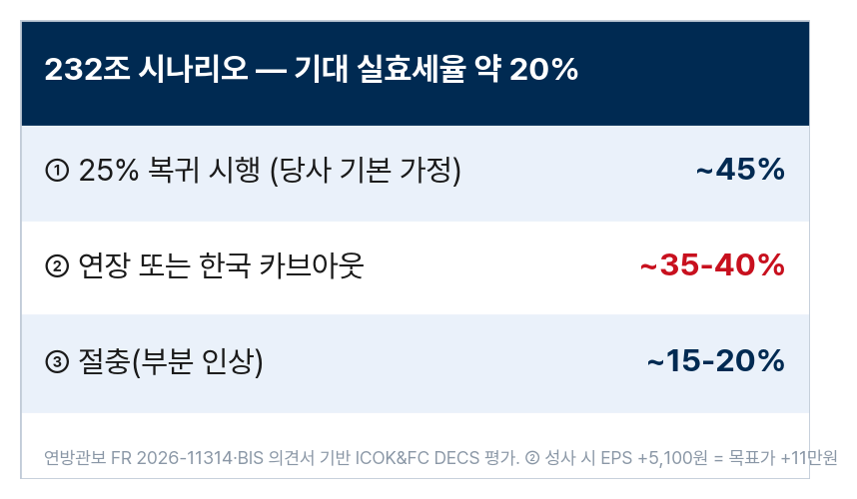
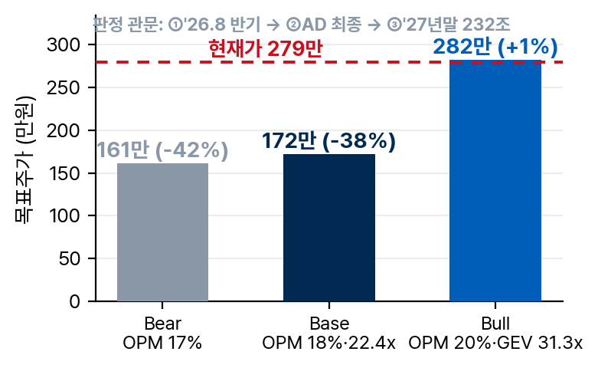
투자포인트
Company Research Report | 효성중공업 (298040)
3.6 종합: 무엇이 확인되면 얼마가 되나 — Bear / Base / Bull
밸류에이션의 좌표부터 확인한다. 방법론은 피어 6사의 28F P/E 평균 22.4x를 28E EPS에 연도매칭하는 SOTP(건설 8x 별도)로, Base 목표가는 172.4만원(-33.1%)이다. 좌표 하나 — 현재가 2,578,000원은 28E EPS 기준 32.2배로 GE Vernova의 28F 멀티플(31.3x) 대비 +3.0% 프리미엄이다. NTM 기준의 'GEV 대비 할인' 서사는 연도를 맞추는 순간 프리미엄으로 반전되며, 시장은 동사를 피어 평균이 아니라 글로벌 대장주보다 위에 세워 놓았다. 참고로 국내 시장 목표가는 463.6만원(전원 매수)이다.
시나리오는 셋이다. Bear(2Q26 마진 둔화 + 232조 풀복귀, OPM 17%) 161만원(-38%). Base(OPM 18%·확정 CAPA만) 172만원(-33%). Bull(2Q26 OPM 21%+ 확인 + 관세 연장 + GEV 앵커 인정, 31.3x × EPS 90,133원) 282만원(+9%). [자료 29] 관세 시나리오의 확률 평가(복귀 ~45% / 연장·카브아웃 ~35~40% / 절충 ~15~20%)는 기대 실효세율 약 20%를 가리키지만, 기본 가정은 보수적으로 복귀를 반영한다. [자료 28]
시나리오의 트리거는 수주에서도 읽을 수 있다. '26년 신규수주가 가이던스(중공업 8.39조원)를 크게 상회해 10조원에 근접하면 — 시장 상단 시나리오 — 다음 증설 결정(멤피스 3차 등)이 앞당겨지며 '29E 이후의 매출 계단이 한 단 더 쌓인다(Bull 요인). 반대로 2Q26 수주가 속도 조절을 넘어 급감하면 '29년 이후 가동률 가정을 재점검해야 한다. 수주는 올해 실적이 아니라 3년 뒤 계단의 예고편이다.
결론의 성격은 '검증 대기'다. 구조적 성장(IP1·IP2)은 공시와 수주로 이미 확인된 사실이고, 논쟁은 마진의 기준선(IP3)과 멀티플의 앵커(피어 평균 22.4x냐 GEV 31.3x냐)에 있다. Bear-Bull 폭(-38%~+9%)이 말해주듯 현재 주가에서 위험보상비는 비대칭적으로 불리하며, 관문 통과가 확인될 때마다 목표가를 계단식으로 올리는 접근을 택한다.
현재가 258만 = 28E EPS의 32.2배 — GEV(31.3배)보다 비싼 값
수주는 3년 뒤 계단의 예고편
자료 28. 232조 시나리오와 확률 평가 | 자료 29. Bear / Base / Bull 목표주가
출처: 연방관보·BIS 의견서, ICOK&FC DECS | 출처: ICOK&FC DECS
단위: 만원

Slide 18
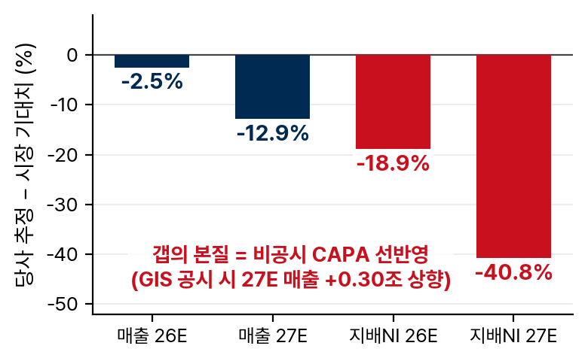
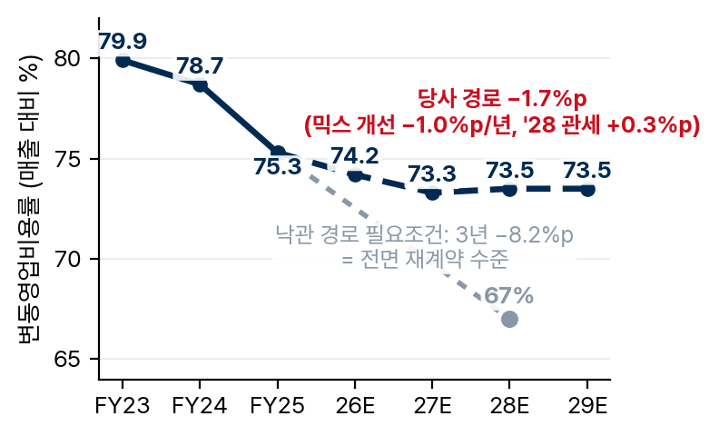
Valuation
Company Research Report | 효성중공업 (298040)
4. Valuation
4.1 매출 추정: 수주의 시대에서 생산능력의 시대로
본 장은 목표주가 172.4만원의 산출 전 과정을 공개한다. 원칙은 셋 — 확정주의(공시 확인 항목만 기본 반영), 연도매칭(멀티플과 이익의 시점 일치), 검증 가능성(실적 3개년은 공시 수치를 원 단위 수준까지 재현)이다. 매출 추정은 방법 전환을 선언한다. 수주가 폭증하면서(1Q26 잔고 15.1조 = 약 5년치) 수주와 당기 매출의 연결고리는 구조적으로 끊어졌고, 매출을 결정하는 것은 생산능력이다: 부문 매출 = CAPA(증설 계단) × 가동률(직전 4개 분기 평균) × 매출/생산 배율(PPI 상승률 70% 전이). 결과는 중공업 26E 5.00 → 29E 7.18조, 전사 6.92 → 9.11조다. 비공시 GIS는 시나리오로만 유지한다 — 공시가 나오는 순간 27E +0.30조가 기계적으로 상향된다. [자료 30]
4.2 비용 추정: 고정비는 공시로 적산하고, 변동비는 수주가로 읽는다
비용은 하이브리드로 추정한다. 투입 단가 적산은 이 산업에서 체계적으로 비용을 과대 추정한다 — 원가율은 투입물 가격이 아니라 수주 시점의 판가와 믹스가 결정하기 때문이다(잔고 5년치 = 원가율의 대부분이 이미 계약서에 적혀 있다). 사업보고서 '비용의 성격별 분류' 주석을 3개년 파싱해 앵커로 삼았다: ① 감가상각은 실측 위에 공시 CAPEX 상각 스케줄을 적산(매출 대비 1.4→1.5%) ② 인건비는 실측 증가율(+19.5% YoY)과 멤피스 고용 공시(+363명)로 감속 경로(10.8→11.2%) ③ 변동영업비용률(잔여)이 판정 라인이다 — 실적 79.9→75.3%에서 믹스 개선분만 연 -1.0%p 지속하고, 28E 관세 복귀로 +0.3%p 반등한다. [자료 31]
이 해부가 확정하는 세 가지: 증설의 고정비 부담은 마진을 깨지 못하고(D&A/매출 +0.15%p), 27E에는 인건비 선행 부담이 숨어 있으며(10.8→11.5%), 낙관적 마진 경로(28F OPM 26%)의 필요조건은 변동비율 3년 -8.2%p 하락 = 전면 재계약 수준이라는 점이다. 추정 경로는 -1.7%p다.
잔고 5년치 — 매출의 제약은 수주가 아니라 공장이다
투입 단가 적산은 믹스를 놓친다 — 작년의 실증
자료 30. 시장 기대치 vs 추정 갭과 그 실체 | 자료 31. 변동영업비용률 궤적과 낙관 경로 필요조건
출처: ICOK&FC DECS | 출처: DART 성격별 주석, ICOK&FC DECS
단위: %
단위: %

Slide 19
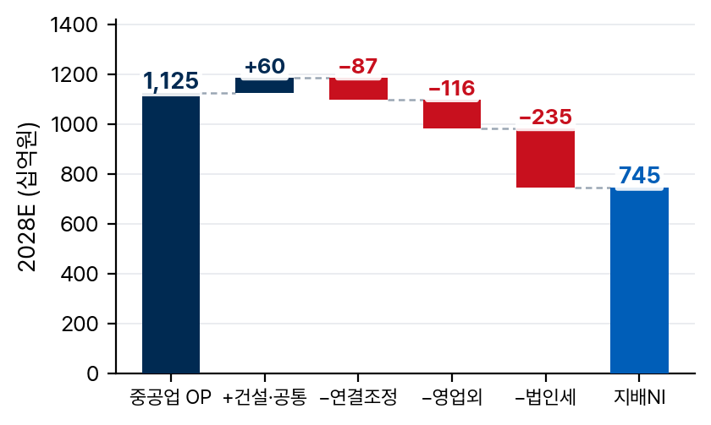
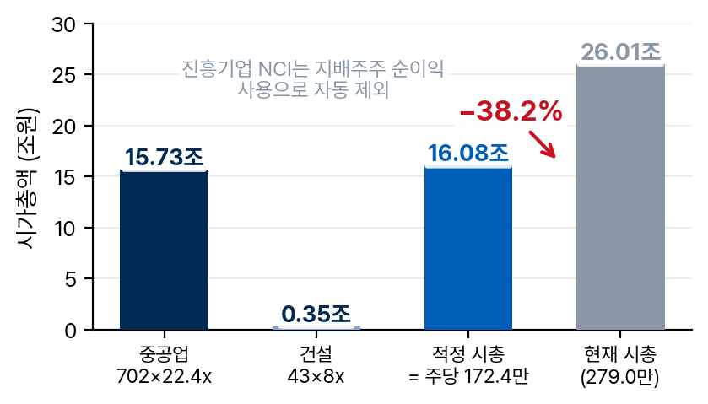
Valuation
Company Research Report | 효성중공업 (298040)
4.3 이익 추정: OPM 경로와 그 아래의 가정들
이익의 중심 가정은 중공업 OPM 19—19—18—18%다. 26~27E 19.0%는 FY25(17.8%)와 1Q26(20.0%)의 중간, 회사 가이던스 '하이틴'의 상단이다. 28E부터 232조 복귀를 반영해 18.0%로 낮춘다. 건설 3.0%, 연결조정 -1.4%(중공업 매출 대비), 영업외 -116십억 고정(3년 평균 — 순현금 전환 진행을 감안하면 보수적), 유효세율 24%를 적용한다. 결과: 연결 영업이익 940 → 1,003 → 1,097 → 1,252십억, 지배순이익 626 → 674 → 745 → 863십억, EPS 67,156 → 72,302 → 79,949 → 92,586원. 실적 3개년은 공시 영업이익을 원 단위까지, 지배순이익을 ±1백만원 이내로 재현한다. [자료 32]
4.4 SOTP: 연도를 맞추고, 시간가치는 한 번만 계산한다
피어는 '비슷한 체급 + 초고압 집중' 기준 6사다: GE Vernova·지멘스에너지·히타치·HD현대일렉트릭·LS일렉트릭·일진전기. ABB·이튼(배전·전력관리 중심의 초대형 복합)과 인도 상장 T&D 3사(이머징 프리미엄이 멀티플 왜곡)는 제외했다 — 포함 여부가 목표가를 좌우하는 피어는 애초에 피어가 아니다. 핵심은 연도매칭이다. 기준연도는 증설 효과가 집중되는 28E이며, 곱하는 멀티플도 같은 연도의 것이어야 한다 — 피어 6사의 28F P/E 평균 22.4x(중앙값 19.5x). NTM 멀티플을 2~3년 뒤 이익에 곱하면 성장 프리미엄이 이중 계상되며, 같은 이유로 추가 현가화도 하지 않는다(28F 멀티플은 '현재 주가 ÷ 2028년 이익'이라 시간가치가 내장돼 있어 COE 할인을 겹치면 이중 할인이다).
산식: 28E 지배순이익을 부문 분해(건설 세후 43십억 = 건설OP×(1−세율), 중공업 귀속 = 잔차 702십억)한 뒤 중공업 702십억 × 22.4x + 건설 43십억 × 8x를 합산해 발행주식수로 나눈다 — 진흥기업 비지배 몫은 지배주주 순이익 기준 분해에서 이미 제외돼 별도 차감하지 않는다. 결과는 주당 172.4만원(-33.1%)이다. 기준연도를 29E로 옮기면 같은 방법론으로 200.7만원(-22.1%)이 된다. [자료 33]
중공업 19—19—18—18% — 상승 여력은 판정 후에 반영
멀티플과 이익의 연도가 어긋나면 프리미엄이 두 번 계산된다
자료 32. 이익 추정 워터폴 (2028E) | 자료 33. SOTP 브리지 — 적정 시총 vs 현재 시총
출처: ICOK&FC DECS | 출처: ICOK&FC DECS
단위: 십억원
단위: 조원

Slide 20
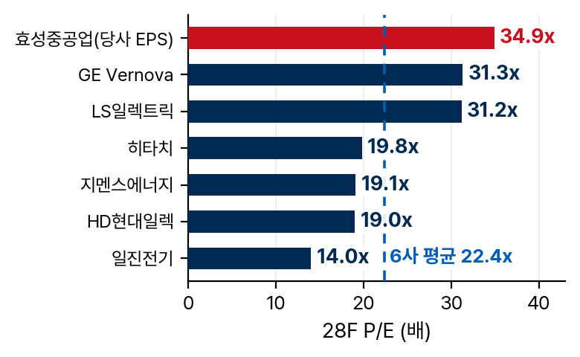
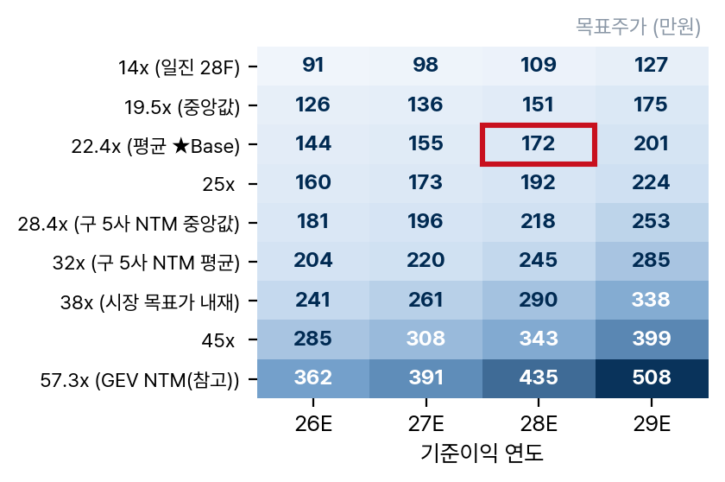
Valuation
Company Research Report | 효성중공업 (298040)
4.5 민감도와 판정 운영
목표가의 민감도는 세 축이다. ① 멀티플 축: 피어 6사 중앙값(19.5x)이면 150만대, GEV 앵커(31.3x)면 240만대, 시장 목표가 내재(38x)면 290만대 — 현재가 258만은 GEV 앵커조차 넘어선 위치다. [자료 34] ② OPM 축: OPM 1%p당 약 11만원, 17~26.1% 구간에서 161만~265만. ③ 기준연도 축: 28E 172.4만 vs 29E 200.7만 — 시장이 어느 해를 프라이싱하느냐의 문제다. [자료 35]
시장 기대치와의 거리도 같은 좌표에서 읽힌다. 시장 목표가 463.6만원은 27E 시장 기대 EPS에 약 38x를 적용한 값으로, 갭의 본질은 멀티플 선택이 아니라 이익 추정 갭(27E 지배순이익 -40.8%)이며, 그 실체는 비공시 CAPA의 선반영 여부다(2.5절).
조정 국면의 시장 기대치 동향도 판정 변수다. 5~6월 -30%대 조정에도 시장 목표가는 유지·상향 흐름이 이어졌고(6월 중 상향 사례 포함, 최고 530만원) 시장 목표가 463.6만원은 아직 견고하다 — 시장의 이익 추정 갭이 좁혀지지 않았다는 뜻이다. 반면 같은 조정이 피어 멀티플도 눌렀을 수 있어, 발간 시점의 28F P/E 재조회를 전제로 목표가는 ±10% 밴드로 해석한다(민감도 ①의 19.5x 행이 하한 참조점이다).
'조정은 기회'라는 반론에는 이렇게 답한다 — 수주·잔고·마진의 펀더멘털이 훼손되지 않았다는 데 동의하더라도, 기회 여부는 낙폭이 아니라 가격 좌표가 결정한다. 고점 대비 -44%인 현재가도 28E 기준 GEV 멀티플의 상방이다. 조정이 만든 것은 매수 근거가 아니라, 8월 판정 결과에 빠르게 반응할 수 있는 위치다.
운영 원칙은 '판정 후 반영'이다: ⓐ 8월 2Q26 반기에서 중공업 OPM 21%+ 확인 시 Base OPM을 20~21%로 상향(목표가 +20만~+30만) ⓑ GIS 투자 공시 확인 시 27~28E 매출 상향 ⓒ 관세 연장·카브아웃 확정 시 +11만 ⓓ 시장의 프라이싱 연도가 '29로 이동하는 증거 확인 시 기준연도 이동. 목표가는 예언이 아니라 확인된 사실의 함수로 관리한다.
이 목표가는 '판정 전' 가격 — 관문 통과마다 계단식 상향
조정에도 목표가 상향 지속 — 이익 추정 갭은 그대로다
자료 34. 글로벌 피어 28F P/E 비교 | 자료 35. 3축 민감도 매트릭스 (P/E × 기준연도)
출처: ICOK&FC DECS | 출처: ICOK&FC DECS
단위: 배
단위: 만원

Slide 21
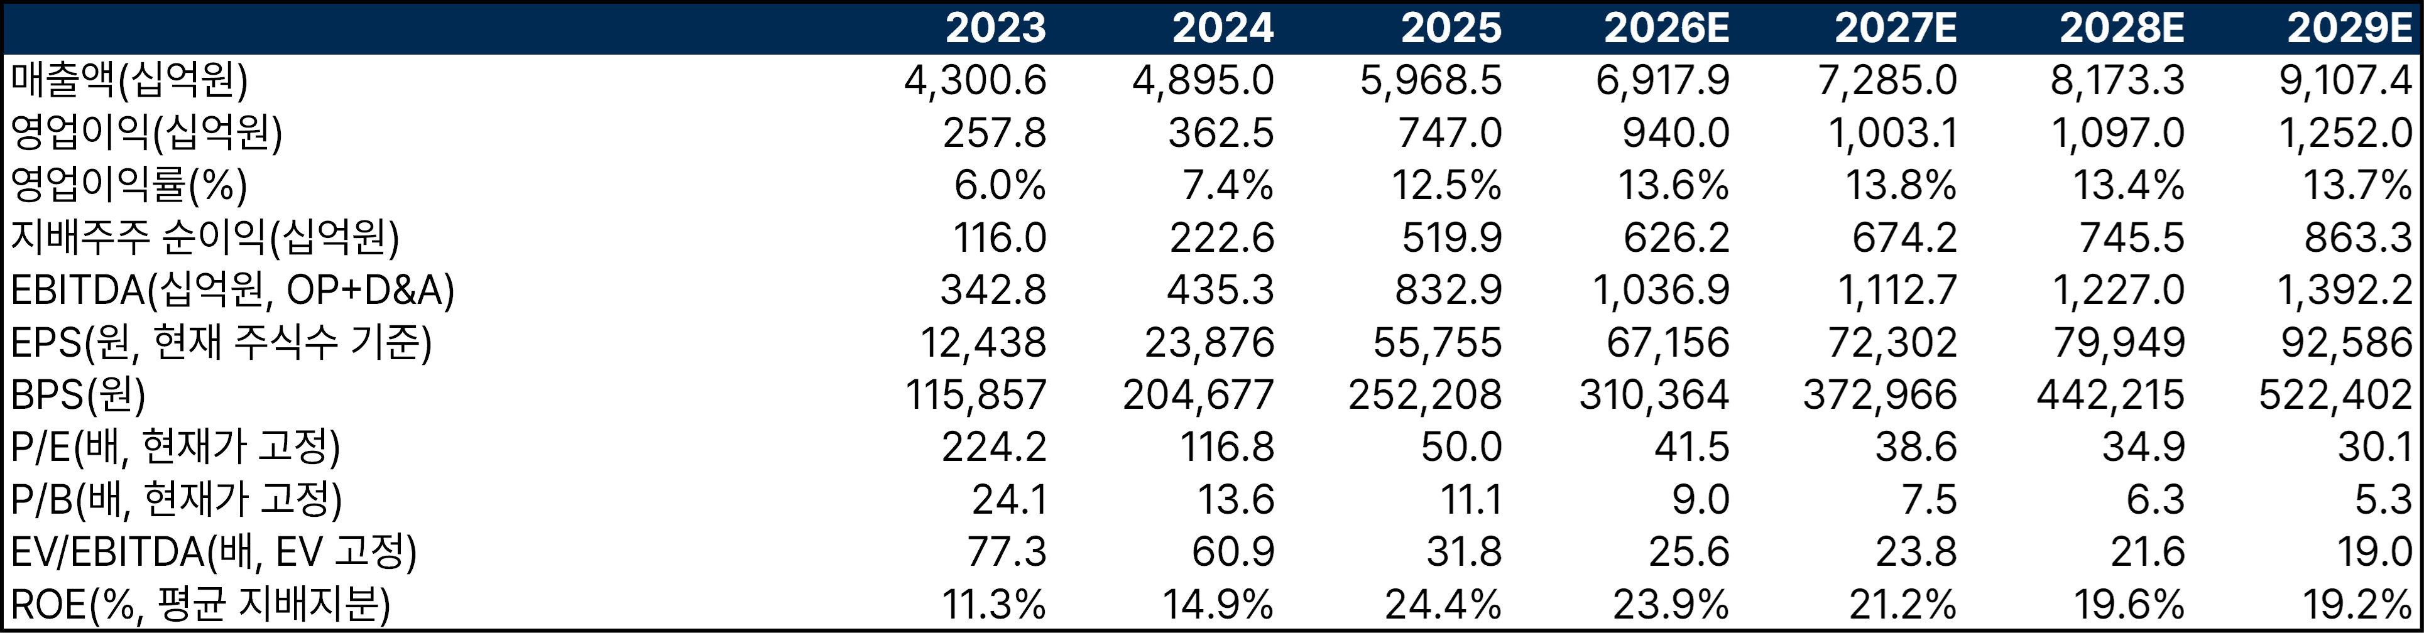
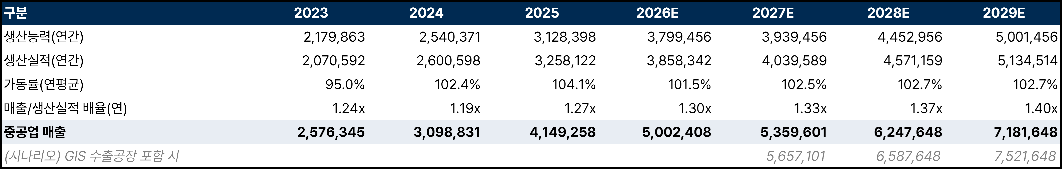
Appendix
Company Research Report | 효성중공업 (298040)
추정 = CAPA × 가동률 × 배율
공시 확정 증설만 반영
Appendix
추정 정합표 (FY23~29E)
매출은 수주가 아니라 생산능력으로 추정한다. 부문 매출 = CAPA × 가동률(직전 4개 분기 평균) × 매출/생산 배율(PPI 70% 전이). 공시로 확정된 증설만 반영하고(비공시 GIS는 시나리오), 건설은 연 1.9조원 플랫이다.
이익은 중공업 OPM 19—19—18—18%(28E부터 232조 관세 복귀)·건설 3.0%, 영업외 -116십억원 고정·세율 24%로 내린다. 목표주가는 연도매칭 SOTP — 28E 이익 × 피어 28F P/E 22.4x(건설 8x) = 172.4만원, 산출 주가 2,578,000원(7/21). [자료 36]
이어지는 전문 1~11은 모델 원표다 — 매출(1·2), 비용(3·4), 이익(5·6), 밸류에이션(7~9), 민감도(10·11). 파란 글자는 입력(가정), 검정은 공시·수식 산출값이다.
자료 36. 추정 정합표 (FY23~29E)
출처: ICOK&FC DECS
단위: 십억원·원·배
매출의 제약은 수주가 아니라 공장 — 잔고 5년치
모델 전문 1 — 중공업 매출: 생산능력 체인
중공업 매출 = CAPA × 가동률 × 매출/생산실적 배율. CAPA는 공시 생산능력 위에 확정 증설만 분기 계단으로 얹고(콴타 JV 4Q26, 멤피스 P1 4Q27, 창원 HVDC 2Q28, 멤피스 P2 3Q28 램프업), 가동률은 직전 4개 분기 평균, 배율은 t-4 분기를 앵커로 PPI 상승률의 70%를 전이해 에스컬레이션한다. [자료 37]
실적 3개년 매출은 공시와 원 단위까지 일치한다(2023 = 2,576,345백만원). 배율 1.24x('23) → 1.40x('29E)가 고가 수주잔의 판가 상승분이며, 가동률 100% 초과는 공시 산출기준의 보수성 때문이다. 비공시 GIS는 시나리오 행만 유지한다 — 공시 시 27E +0.30조원.
자료 37. 중공업 매출 — 연간 체인 요약
출처: DART, ICOK&FC DECS
단위: 백만원

Slide 22
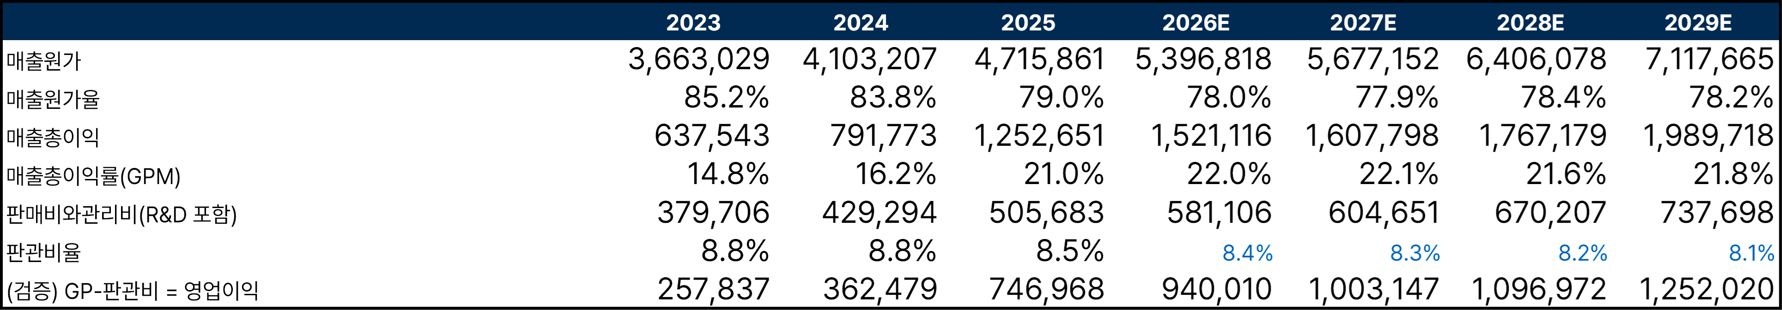
Appendix
Company Research Report | 효성중공업 (298040)
건설 = 플랫 1.89조원·OPM 3% — 밸류의 본질은 중공업
모델 전문 2 — 건설 매출: 수주잔 소진
건설은 성장이 아니라 현금흐름의 부문이다. 효성중공업 별도 건설은 수주잔 대비 소화율(직전 평균)로, 진흥기업은 별도의 수주·소진 체인으로 추정한다. 2Q26 수주 공시 순증 +265억원(정상시티파크 해지 -5,249억·답십리 신규 +5,428억·산곡 증액 +86억)을 잔고에 반영했다. [자료 38]
결과는 연 1.89조원 안팎의 플랫 경로다(26E 1,886 → 29E 1,896십억원). OPM 3.0% 가정으로 이익 기여는 연 57십억원 수준에 그친다 — SOTP에서 건설에 8x를 곱하는 근거이자, 이 회사 밸류에이션의 본질이 중공업임을 보여주는 수치다.
자료 38. 건설 부문 매출액 (연간)
출처: DART, ICOK&FC DECS
단위: 백만원
원가율 = OPM 경로의 역산 — 판가와 믹스가 결정한다
모델 전문 3 — 비용 구조: 원가율과 판관비율
매출원가율은 독립 추정하지 않고 부문 OPM 경로에서 역산한다 — 이 산업의 원가율은 투입물 가격이 아니라 수주 시점의 판가와 믹스가 결정하기 때문이다(잔고 5년치 = 원가율의 대부분이 이미 계약서에 있다). 실적 85.2%('23) → 79.0%('25)에서 추정 78.0 → 78.2%로 내려오고, 28E는 232조 관세 복귀를 반영해 +0.45%p 재상승(78.4%)한다. [자료 39]
판관비율은 독립 입력이다: 실적 8.8 → 8.5% 추세를 보수적으로 연장해 26E 8.4% → 29E 8.1%. 하단 검증행은 매출총이익-판관비가 연결 영업이익과 7개년 전부 일치함을 보여준다 — 두 층(원가·판관)의 분해가 이익 추정(모델 전문 5)과 완전히 정합한다는 뜻이다.
자료 39. 비용 구조 추정 — 매출원가·판관비
출처: DART, ICOK&FC DECS
단위: 백만원

Slide 23
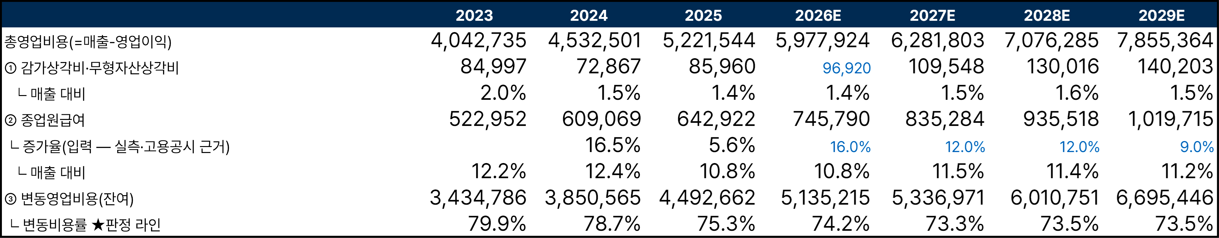
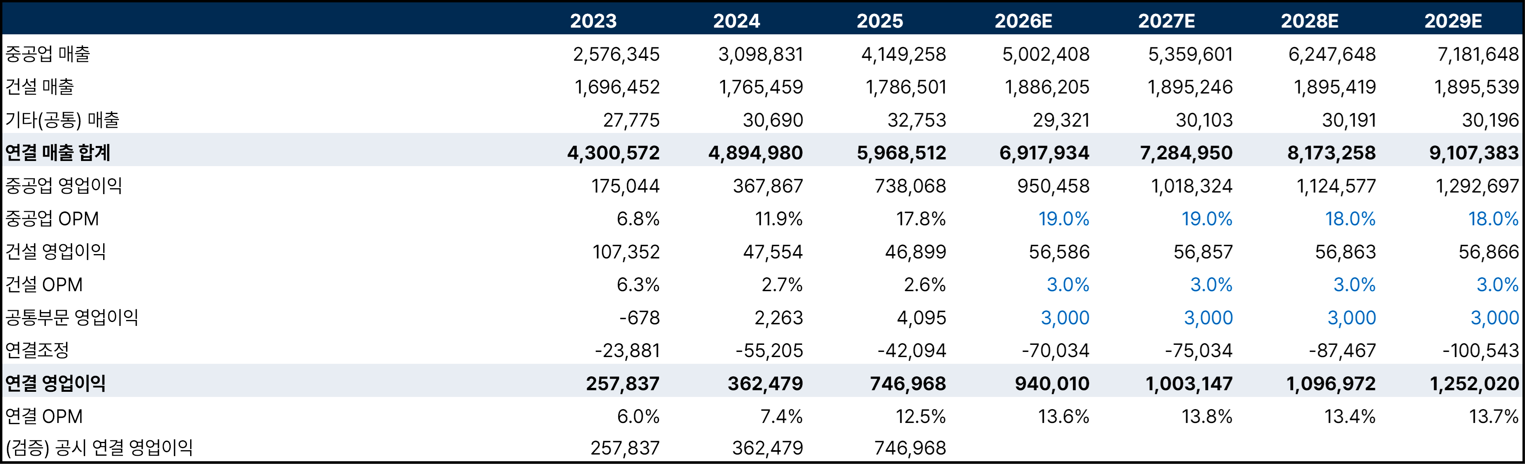
Appendix
Company Research Report | 효성중공업 (298040)
판정 라인 = 변동영업비용률
D&A +0.15%p — 증설 고정비는 마진을 깨지 못한다
모델 전문 4 — 영업비용 성격별 해부
사업보고서 '비용의 성격별 분류' 주석 3개년으로 총영업비용(=매출-영업이익)을 3계층으로 해부한다. ① 감가상각 — 실측 연환산 위에 공시 CAPEX 4건의 상각 스케줄 적산, 매출 대비 1.4 → 1.5%로 증설 고정비 부담은 +0.15%p에 그친다. ② 인건비 — 증가율 16 → 12 → 12 → 9%의 감속 경로(1Q26 실측 +19.5%, 멤피스 고용 +363명). ③ 변동영업비용(잔여) — 79.9%('23) → 73.5%('29E), 28E는 관세 복귀 +0.3%p 반등. [자료 40]
이 해부의 결론은 4.2절과 같다 — 증설 고정비는 마진을 깨지 못하고, 27E에는 인건비 선행 부담이 숨어 있으며, 낙관 마진(28F OPM 26%)의 필요조건은 변동비율 3년 -8.2%p(우리 경로는 -1.7%p)다.
자료 40. 영업비용 성격별 해부
출처: DART 성격별 주석, ICOK&FC DECS
단위: 백만원
파란 글자 = 입력(가정), 검정 = 공시·산출 — 모델 규율
모델 전문 5 — 이익 추정: 부문에서 연결 영업이익까지
부문 매출(모델 전문 1·2)에 부문 OPM을 적용한다: 중공업 19.0 — 19.0 — 18.0 — 18.0%(입력), 건설 3.0%, 공통 3십억원, 연결조정 -1.4%(중공업 매출 대비). 실적 3개년 부문 값은 세그먼트 주석 그대로이며, 하단 검증행이 공시 연결 영업이익과의 원 단위 일치를 확인한다. [자료 41]
연결 영업이익은 940('26E) → 1,252십억원('29E), 연결 OPM 13.6 → 13.7%다. 26~27E 19.0%는 FY25 17.8%와 1Q26 20.0%의 중간이자 가이던스 '하이틴'의 상단이고, 28E부터의 18.0%는 232조 관세 25% 자동복귀를 기본값으로 놓은 결과다(1.6절). 상향은 8월 반기 판정 후 반영한다.
자료 41. 연결 이익 추정 — 부문 영업이익에서 연결까지
출처: DART, ICOK&FC DECS
단위: 백만원

Slide 24
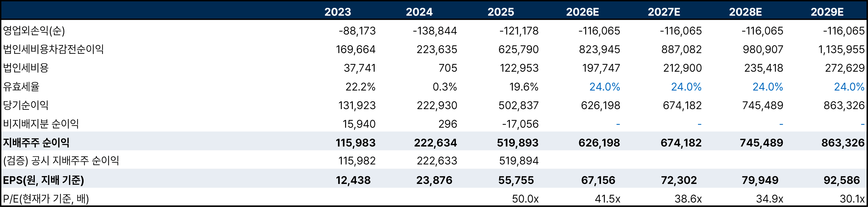
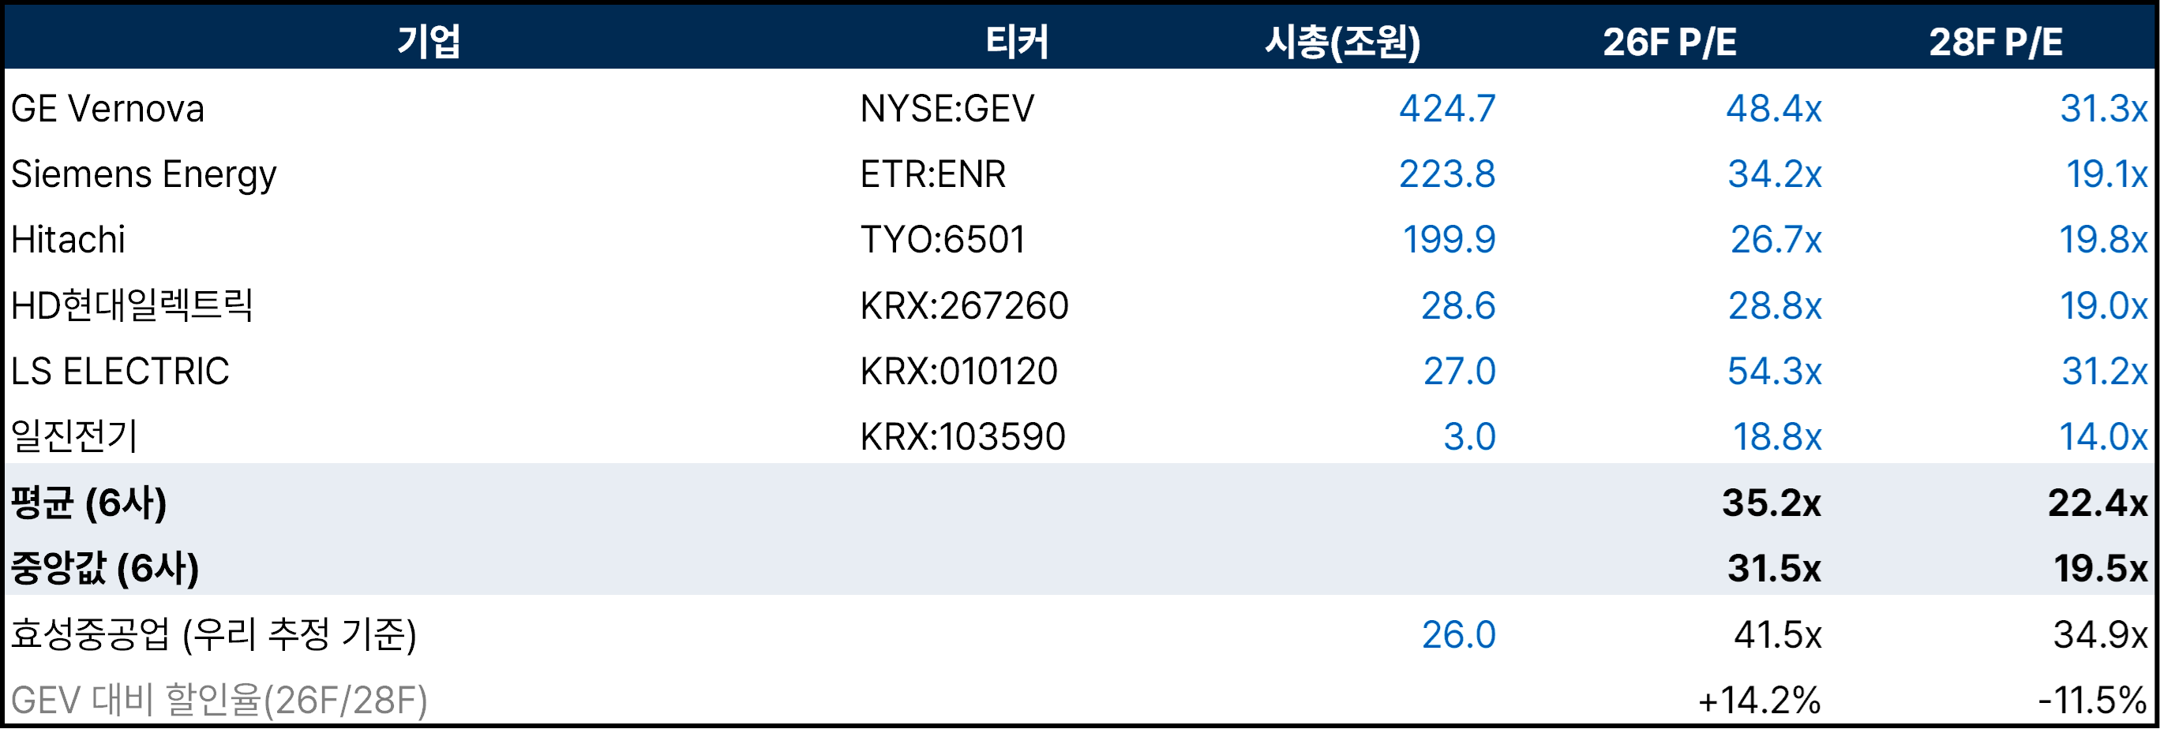
Appendix
Company Research Report | 효성중공업 (298040)
영업외 -116십억원 고정·세율 24% — 보수적 상수 둘
모델 전문 6 — 영업외손익에서 지배순이익·EPS까지
영업외손익은 -116십억원 고정(3년 평균)이다 — 순현금 전환이 진행 중임을 감안하면 보수적 상수다. 유효세율 24%(입력)는 FY25 19.6%와 1Q26 29.3%의 중간이다. 비지배지분은 FY25 -17,056백만원(진흥기업 적자)이 실적이며 추정 연도는 0으로 둔다 — 진흥 흑자 전환 시 지배 순이익이 소폭 낮아지는 방향이므로 이 또한 보수적이다. [자료 42]
지배주주 순이익 626 → 863십억원, EPS 67,156 → 92,586원. 실적 3개년 지배 순이익은 공시와 ±1백만원 이내로 일치한다(검증행). 현재가 2,578,000원 기준 P/E는 38.4x('26E) → 27.8x('29E)다.
자료 42. 연결 이익 추정 — 영업외손익에서 EPS까지
출처: DART, ICOK&FC DECS
단위: 백만원
26F 할인 → 28F 프리미엄 반전 — 논쟁은 이익 추정에 있다
모델 전문 7 — 글로벌 피어 멀티플: 28F 연도매칭
피어 6사(GE Vernova·지멘스에너지·히타치·HD현대일렉트릭·LS일렉트릭·일진전기)의 28F P/E는 평균 22.4x·중앙값 19.5x다. 같은 6사의 26F 평균 35.2x와의 격차가 곧 시장이 이미 프라이싱한 이익 성장이며, 연도매칭의 존재 이유다 — NTM 멀티플을 2~3년 뒤 이익에 곱하면 이 성장이 두 번 계산된다. [자료 43]
효성중공업(우리 추정 기준)은 26F 38.4x·28F 32.2x다. GE Vernova 대비 26F로는 20.7% 할인이지만, 연도를 28F로 맞추는 순간 3.0% 프리미엄으로 반전한다. 목표가 논쟁의 본질이 멀티플 선택이 아니라 이익 추정에 있음을 이 한 줄이 보여준다.
자료 43. 글로벌·국내 피어 멀티플 (26F·28F)
출처: ICOK&FC DECS
단위: 배

Slide 25
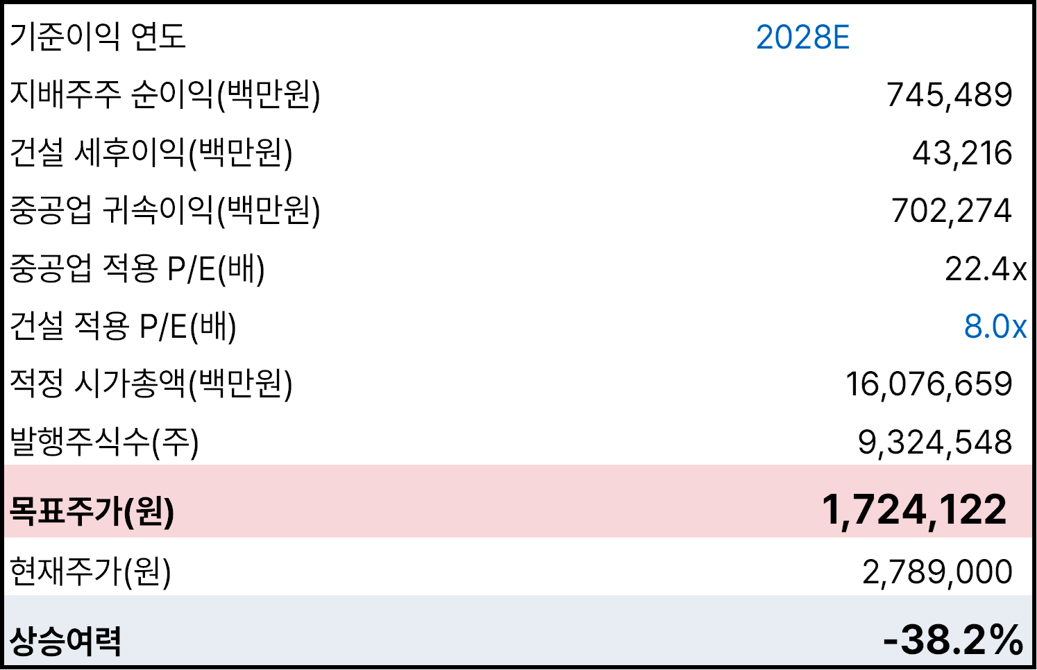
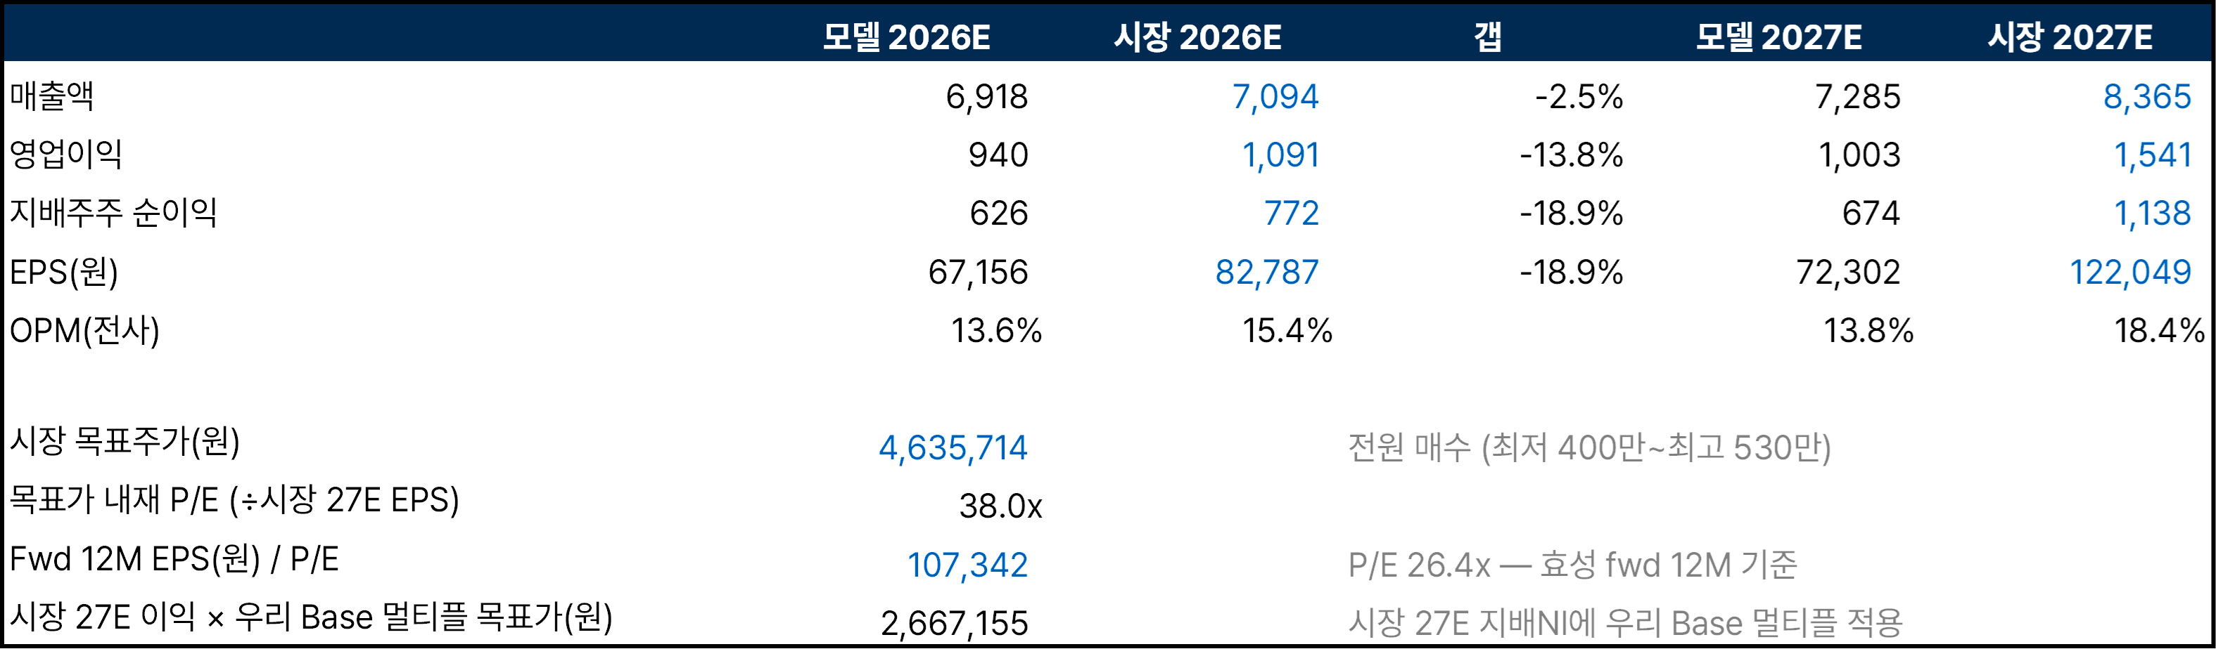
Appendix
Company Research Report | 효성중공업 (298040)
중공업 702십억 × 22.4x + 건설 43십억 × 8x = 172.4만원
모델 전문 8 — SOTP 산식
28E 지배순이익 745십억원을 부문 분해한다: 건설 세후 43십억원(영업이익 × (1-24%)), 중공업 귀속은 잔차 702십억원. 중공업 702 × 22.4x + 건설 43 × 8x = 16.1조원 → 주당 1,724,122원(-33.1%)(주식수 9,324,548). 28F 멀티플은 시간가치 내장이라 추가 현가화는 하지 않는다. [자료 44]
trailing 크로스체크: FY25 실적·현재가 기준 효성 46.2x는 국내 3사 평균 37.1x(HD 38.1·LS 48.2·일진 25.0) 대비 프리미엄이다. trailing으로도 싸지 않다는 뜻이며, FY26 이후의 이익 레벨업이 이미 배수에 선반영돼 있다는 신호다 — forward 좌표(자료 43)와 혼용해서는 안 된다.
자료 44. SOTP 목표주가 산식 (기준연도 28E)
출처: ICOK&FC DECS
단위: 백만원·원
매출 갭 -2.5% = 정합 — 갭의 실체는 마진과 비공시 CAPA
모델 전문 9 — 시장 기대 갭: 어디서 얼마나 다른가
26E 매출 갭 -2.5%는 사실상 정합 — 현행 CAPA의 그림이 시장과 같다. 갭은 이익에서 벌어진다(26E 영업이익 -13.8%·지배순이익 -18.9%). 27E는 더 크다 — 시장 매출 8,365십억원(+18% YoY)은 비공시 CAPA 선반영, 모델은 공시 확정분만 반영한다(2.5절). [자료 45]
시장 목표주가 463.6만원의 내재 P/E는 38.0x(27E) — GEV 앵커권이다. 역산하면 시장 27E 이익 × 22.4x = 266.7만원. 갭의 본질은 멀티플이 아니라 이익 추정이다.
자료 45. 시장 기대 갭 상세 — 모델 vs 시장 기대치
출처: ICOK&FC DECS
단위: 십억원·원

Slide 26
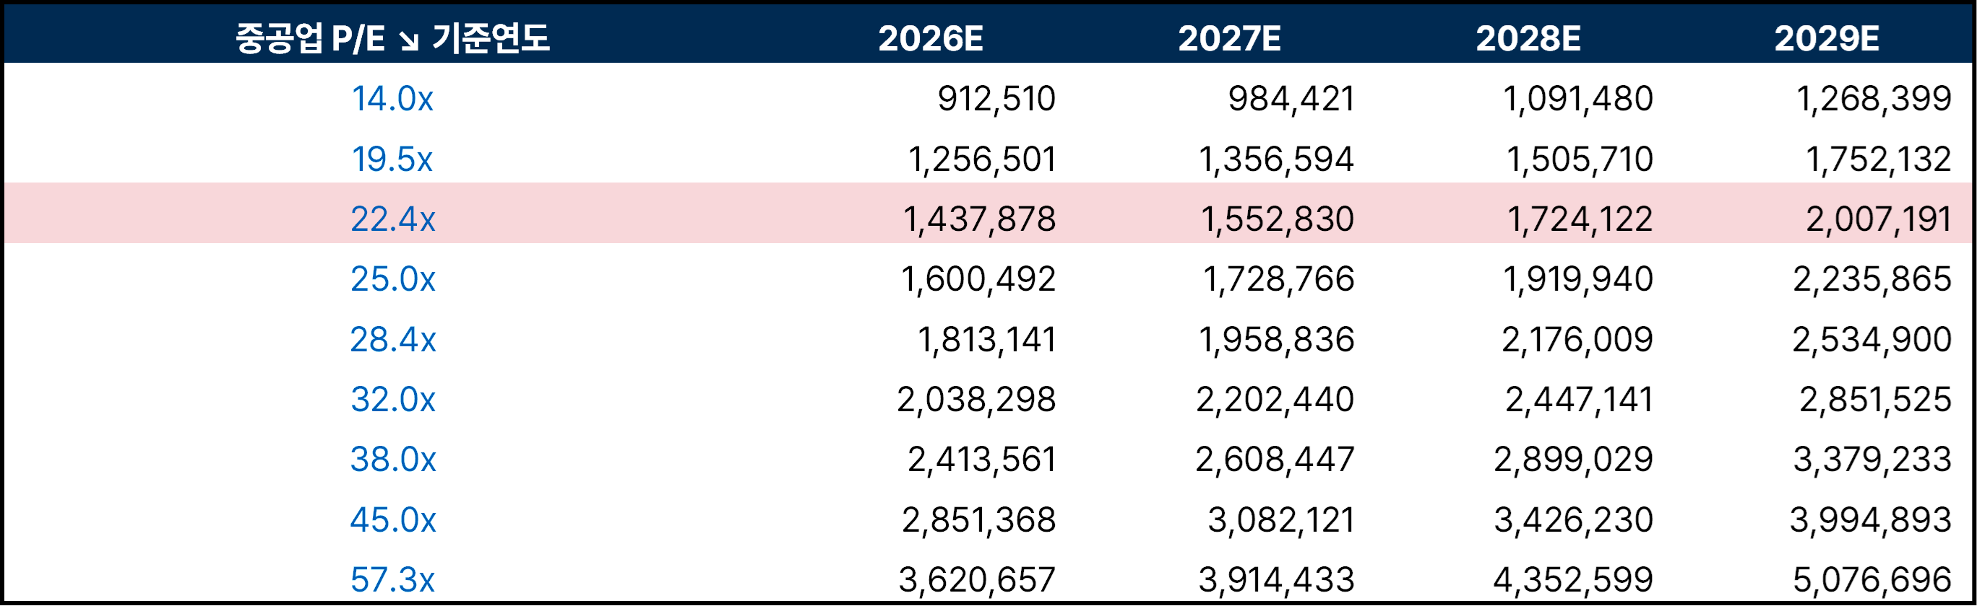
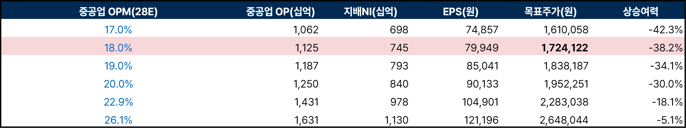
Appendix
Company Research Report | 효성중공업 (298040)
Base 172.4만원 = 22.4x × 28E — 현재가는 GEV 앵커 너머
모델 전문 10 — 민감도 ① P/E 사다리 × 기준연도
멀티플 14x(일진전기 28F)부터 57.3x(GE Vernova NTM, 참고)까지의 사다리와 기준연도 26~29E의 격자다. Base(22.4x × 28E) 172.4만원이 적색 행이며, 피어 중앙값 19.5x면 150.6만원, GE Vernova 28F(31.3x) 부근이면 240만원대, 시장 내재 38x면 289.9만원이다. 현재가 258만원은 이 격자에서 GEV 앵커마저 넘어선 좌표에 있다. [자료 46]
기준연도 축도 같은 격자에서 읽힌다: 같은 22.4x로 연도만 29E로 옮기면 200.7만원(-22.1%). 격자 안에서 현재가를 처음 넘는 조합은 29E × 32x(285.2만원, +10.6%)다 — 시장이 어느 해의 어떤 마진을 프라이싱하고 있는지가 이 표 위에서 드러난다.
자료 46. 민감도 ① 목표주가 — 중공업 P/E × 기준연도
출처: ICOK&FC DECS
단위: 원
OPM 1%p = 약 11만원
낙관 26.1%로도 +2.7% — 검증 선반영 가격
모델 전문 11 — 민감도 ② OPM 판정 시나리오
중공업 OPM(28E) 17~26.1% 구간에서 목표가는 161.0만~264.8만원 — OPM 1%p당 약 11만원이다. Base 18%(적색 행)는 관세 25% 자동복귀를 기본값으로 놓은 보수 가정이며, 시장 상단 26.1%를 넣어도 현재가 대비 +2.7%다. 현재가가 마진 검증의 통과를 이미 선반영한 가격이라는 3.3절 결론의 수치적 근거가 이 표다. [자료 47]
판정전은 8월 중순의 2Q26 반기보고서다. 중공업 OPM 21%+ 확인 시 Base를 20~21%로 상향하며(목표가 +20만~+30만원), 미달 시 Base를 유지한다. 목표가는 예언이 아니라 확인된 사실의 함수로 관리한다 — 본 리포트의 마지막 문장으로 이 원칙을 다시 적는다.
자료 47. 민감도 ② 목표주가 — 중공업 OPM(28E)
출처: ICOK&FC DECS
단위: 십억원·원

